Slide 1

Literātu jubilejas – ierosme literatūras stundām un literāriem projektiem.
Ilze Ose
DVĢ latviešu valodas un
literatūras skolotāja
25.10.2022.

Slide 2
Mērķis
veicināt interesi par dzeju, iepazīstinot skolēnus ar mazāk pazīstamiem dzejniekiem, dzejniekiem novadniekiem
dzejas apguves procesā pilnveidot sadarbību un viedokļu apmaiņu starp skolēniem
pilnveidot informācijas meklēšanas, atlases un prezentēšanas prasmes
aktivizēt skolēnu radošo darbību
Uzdevumi
iepazīties ar piedāvātajām dzejoļu kopām
formulēt to tematiku, motīvu, meklēt kopīgo/atšķirīgo
meklēt dzejoļos kultūras zīmes
pētīt dzejas valodu (tēl.izt.līdz., leksika)
izvēlēties autoru/dzejoli
prezentēt izvēlēto dzejas darbu
Sasniedzamais rezultāts
Ir izpratne par dzeju kā kultūras mantojuma veidu
Ir ieinteresēts iepazīt rakstnieku – novadnieku darbus
izprot dzejas saturu, interpretējot to caur dažādām radošām aktivitātēm
izstrādā individuālus projektus un iesaistās dažādos sadarbības projektos

Slide 3
Starpdisciplinaritāte - latviešu valoda, vēsture, kultūras pamati, teātra māksla, vizuālā māksla, mūzika, datorika
Prasmes – mācīšanās iedziļinoties, medijpratība, prezentācijas prasmes, vērtēšana - pašvērtējums, savstarpējā vērtēšana

Slide 4
Kam pievērst uzmanību?
Dzejoļu piemēru izvēlei ievadstundā (ko gribu atkārtot, nostiprināt, padziļināt, uz ko vērst skolēnu uzmanību)
Dažādot veicamos uzdevumus
Dot optimālu laiku mutisko/ datorprezentāciju/stenda prezentāciju sagatavošanai
Skaidri, skolēniem saprotami vērtēšanas kritēriji

Slide 5
Literārās jubilejas 2022./2023.m.g.
1.janv. Rūdolfs Blaumanis (1863-1908)- 160
5.janv. Mārtiņš Zīverts (1903-1990)- 120
14.janv. Roberts Mūks (1923- 2006)
18.janv. Kārlis Mīlenbahs (1853-1916)- 170
7.febr. Ārija Elksne (1928-1984)- 95
8.febr. Ēvalds Vilks (1923-1976)- 100
22.febr. Jānis Endzelīns (1873-1961)- 150
8.marts Kārlis Ieviņš (1888-1977)- 135
17.marts Gunārs Priede (1928-2001)- 95
4.apr. Vilnis Eihvalds (1928-1998)- 95
3.maijs Imants Ziedonis (1933-2012)- 90
24.maijs Pēteris Pētersons (1923-2001)- 100
26.sepembris - Eiropas Valodu diena
21.februāris - Starptautiskā Dzimtās valodas diena
13.maijs - Valsts valodas diena
Septembris - Dzejas dienas
Heinrihs Ādolfijs (1622-1686)- 400
9.aug. Augusts Deglavs (1862-1922)- 160
25.aug. Jānis Jaunsudrabiņš (1877-1962)- 145
3.okt. Eduards Veidenbaums (1867-1892)- 155
10.okt. Veronika Strēlerte (1912-1995)- 110
13.okt. Linards Tauns (1922-1963)-100
18.okt. Alberts Kronenbergs (1887-1958)- 135
21.okt. Andrejs Eglītis (1912-2006)- 110
5.nov. Hilda Vīka (1897-1963)- 125
10.nov. Ernests Gliks (1652-1705)- 370
15.dec. Zenta Mauriņa (1897-1978)- 125
20.dec. Bruno Saulītis (1922-1970) -100
24. dec. Jānis Ziemeļnieks (1897-1930)- 125

Slide 6
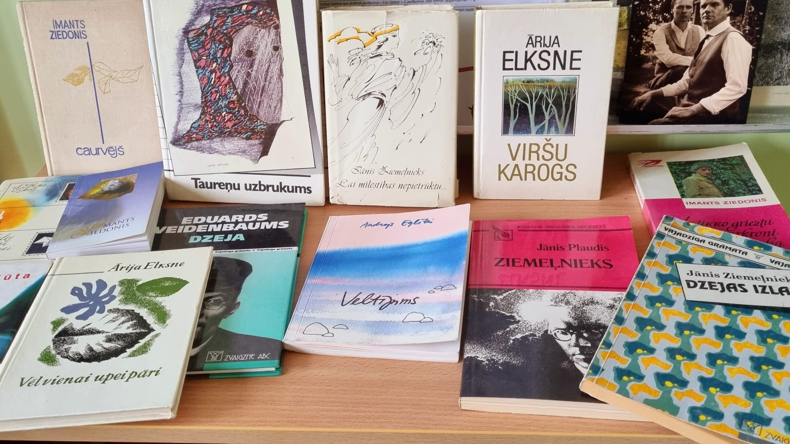
Ierosme skolēniem - neliels ieskats jubilāru darbu izdevumos latviešu valodas kabinetā

Slide 7


Slide 8
Dzeja vieno autoru un lasītāju gan uz lapas – mājās, skolās, bibliotēkās, kafejnīcās – gan parkos un šķērsielās, kuģos un torņos, no kuriem klausītājus sasniedz dzejas balss.
Dzeja vieno pāri paaudzēm un laikiem. Dzeja vieno valodā, vieno starp un pāri valodām, dodot savu balsi tiem, kurus mēs citādi nesadzirdētu.
Dzeja vieno klasiķu skaistumā un jauno dzejnieku jaudā, valodas plūdu pārmērībā, trāpīgas rindas skaidrībā un atbrīvojošā muļķībā.

Slide 9
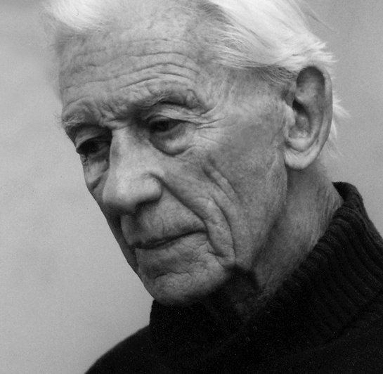
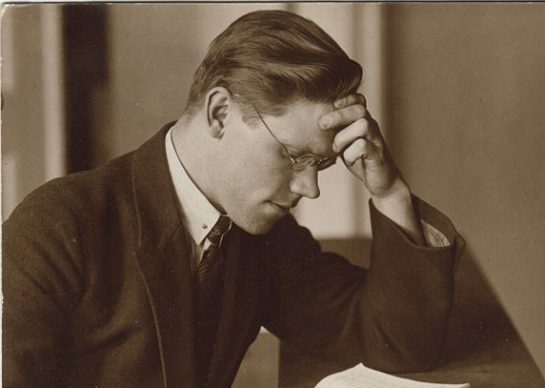
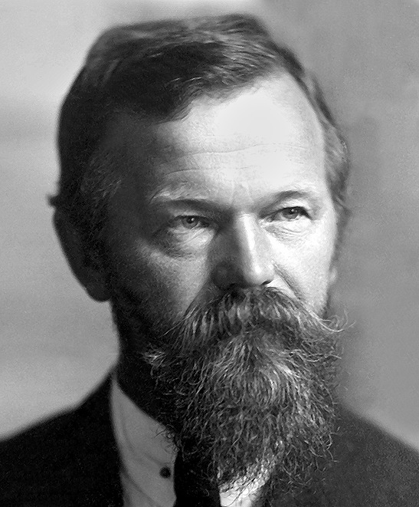
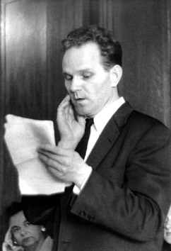
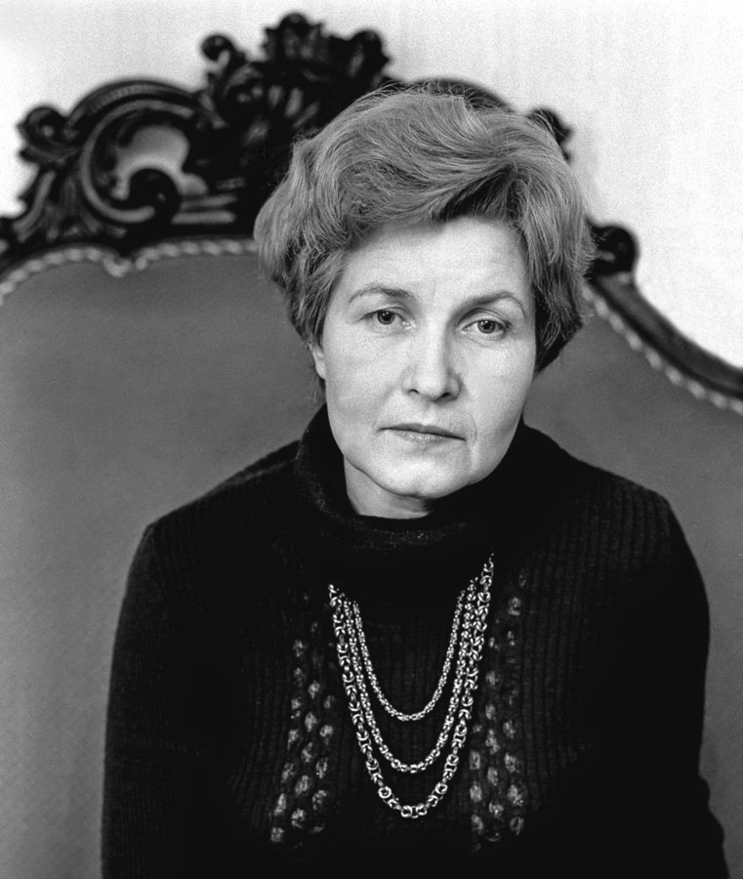
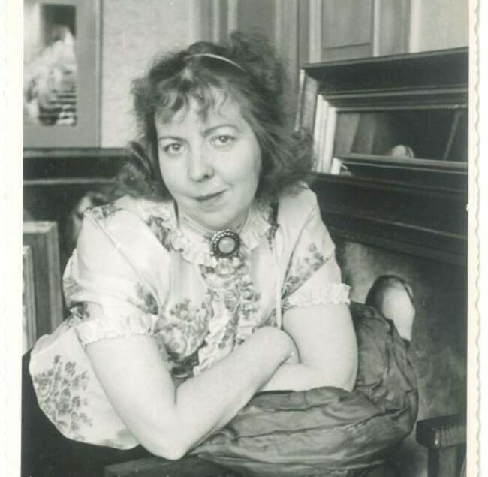
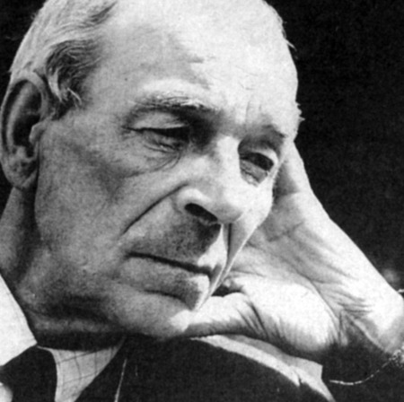
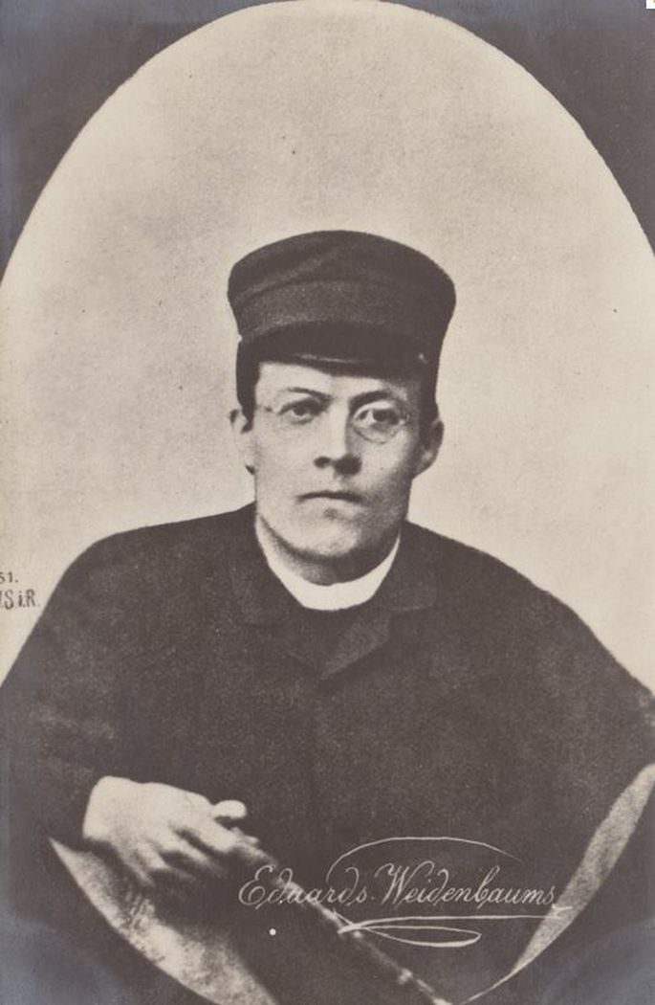
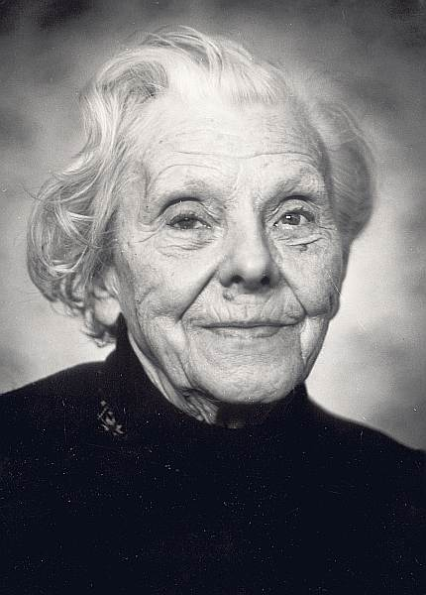
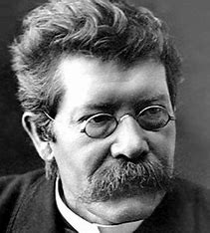
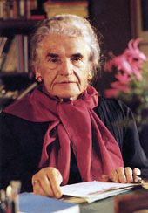
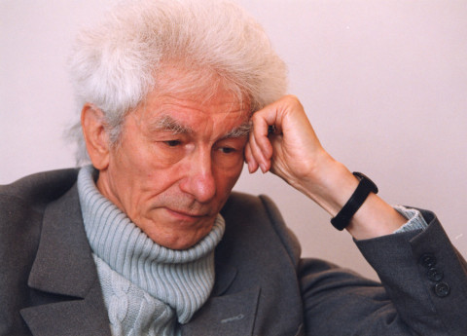
ATPAZĪSTI
AUTORUS!

Slide 10
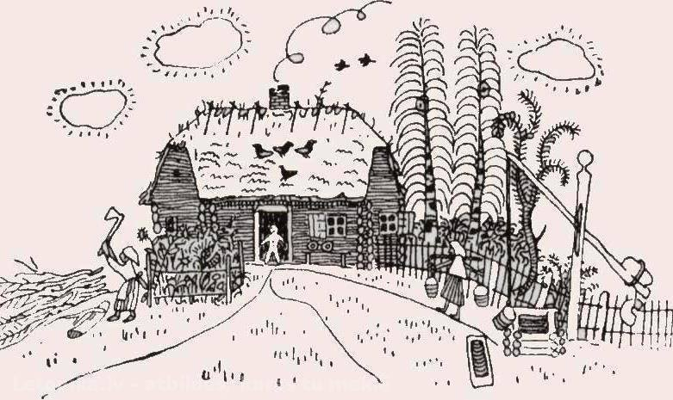
Bērnam
Raugies, bērns, ar savām gaišām acīm,
Savu tēvuzemi vēro tā,
Ka lai viņas mīļā, mīļā seja,
Mūžam paliek tavā atmiņā.
Tad tu vari svešās malās doties,
Pāri zemēm, jūrām, ilgu dzīts, —
Tēvu zemei nekad nezudīsi,
Jo kā talismans tā būs tev līdz.
Klausies, bērns, ar savām bērna ausīm,
Katrs mīļās mātes vārds ir svēts.
Lai šīs lokanās un maigās skaņas
Dus kā zvans, sirds dzelmēs nogremdēts.
Tad kā vīrs tu vari svešām balsīm
Savas ausis plaši vaļā vērt, —
Mātes valoda tev būs tas zobens,
Ar ko ļaunus mezglus pušu cērt.

Slide 11
25.08.
Jānim Jaunsudrabiņam (1877 -1962)
145

Slide 12

Sērijā “Es esmu…”.
Es domāju, ka pasaulē
Nav prātīgs it nekas,
Un mūsu dzīves nozīme
Ir tīrās muļķības.
Bez mērķa cilvēks blandās te,
Par gudrām lietām spriedelē,
Bet galā dumjš ir viss,
Jo vēders - dievs visaugstākais,
Un katris pats sev tuvākais,
Tiklīdz kā izsalcis.
Grāmatu kaudzes
Velti tu šķirsti,
Mirušās audzes
Pētī, līdz mirsti.
Zinību nieki
Muļķus tik baro,
Pasaules prieki
Gaišāki staro.

Slide 13
3.10.
Eduardam Veidenbaumam
(1867-1892)
155

Slide 14
10.10.
Veronikai Strēlertei (1912-1995)
110

Slide 15
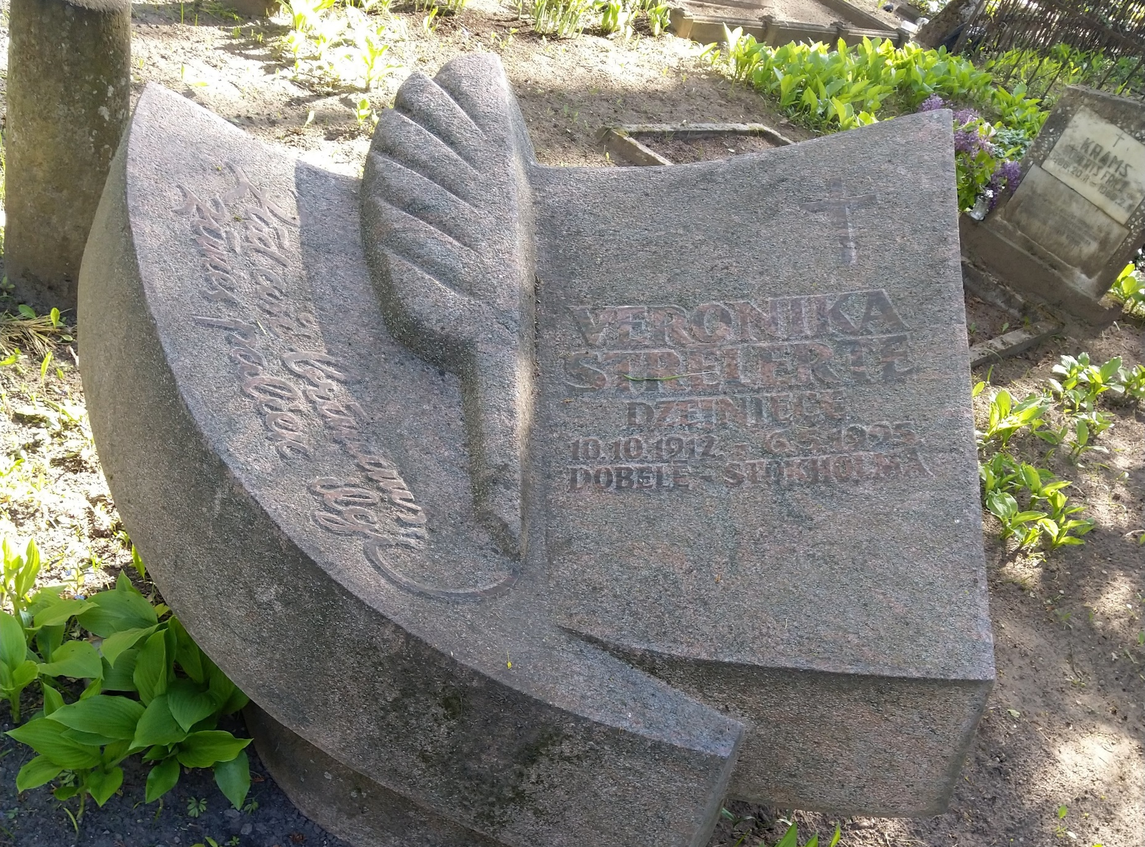

Slide 16
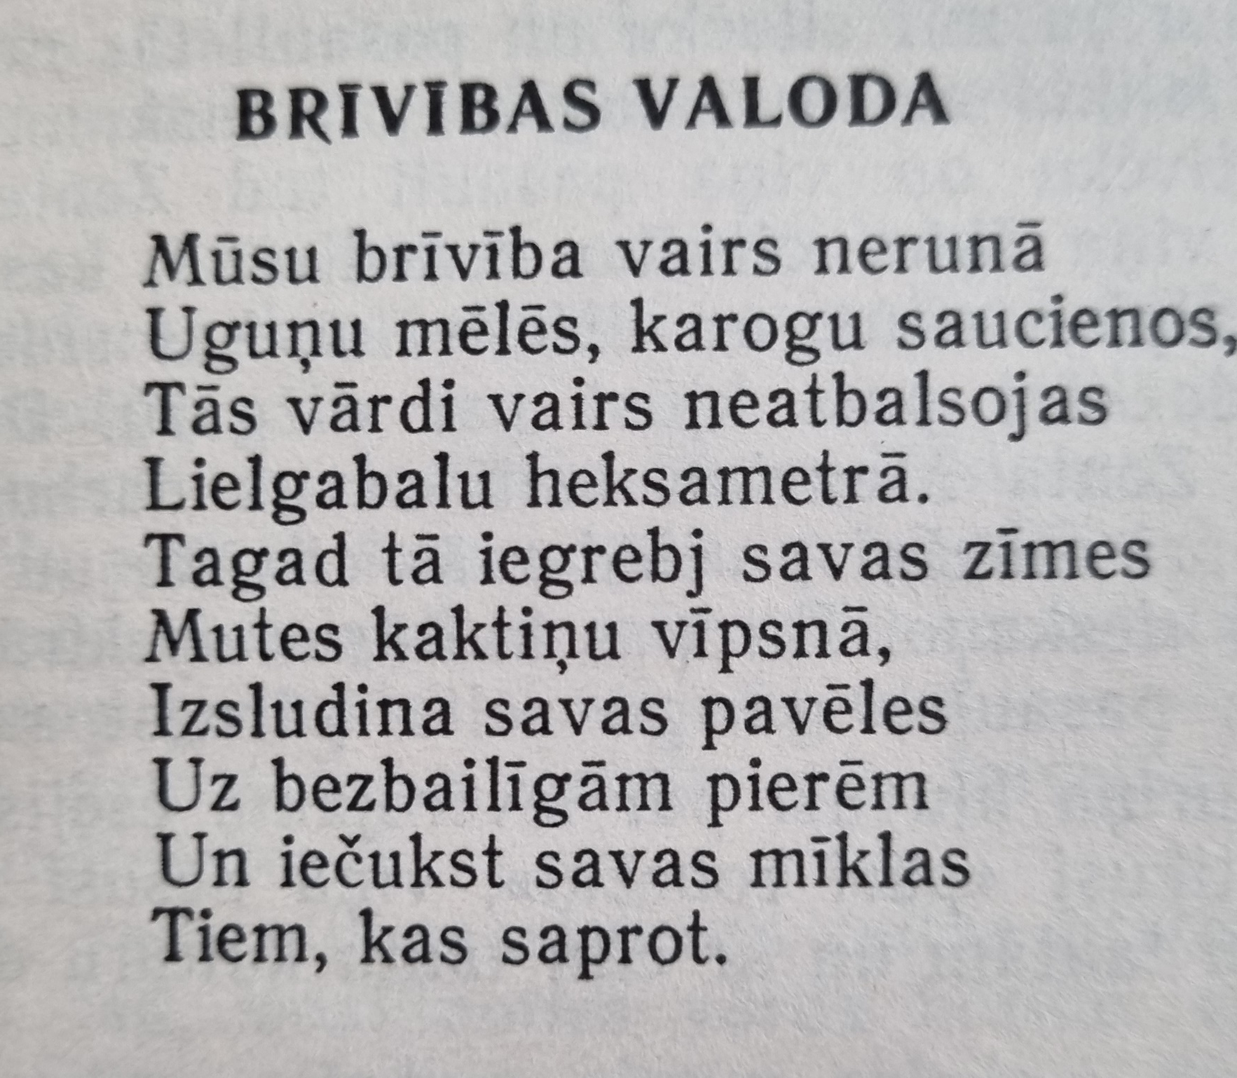
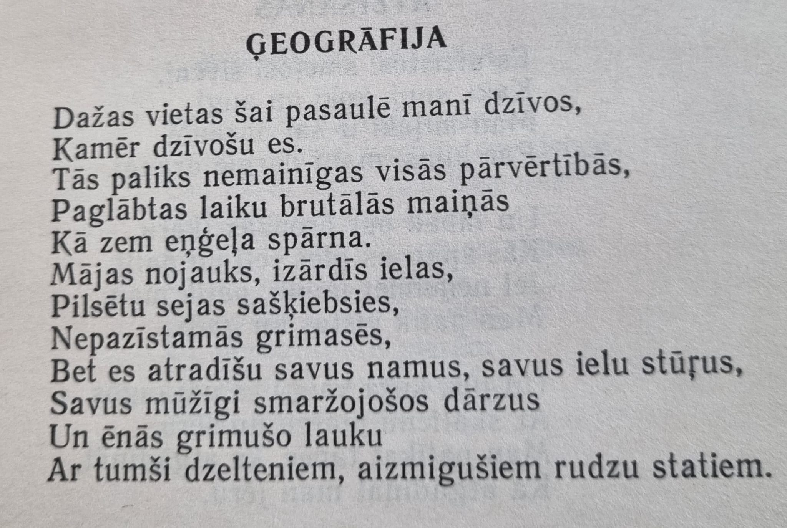

Slide 17
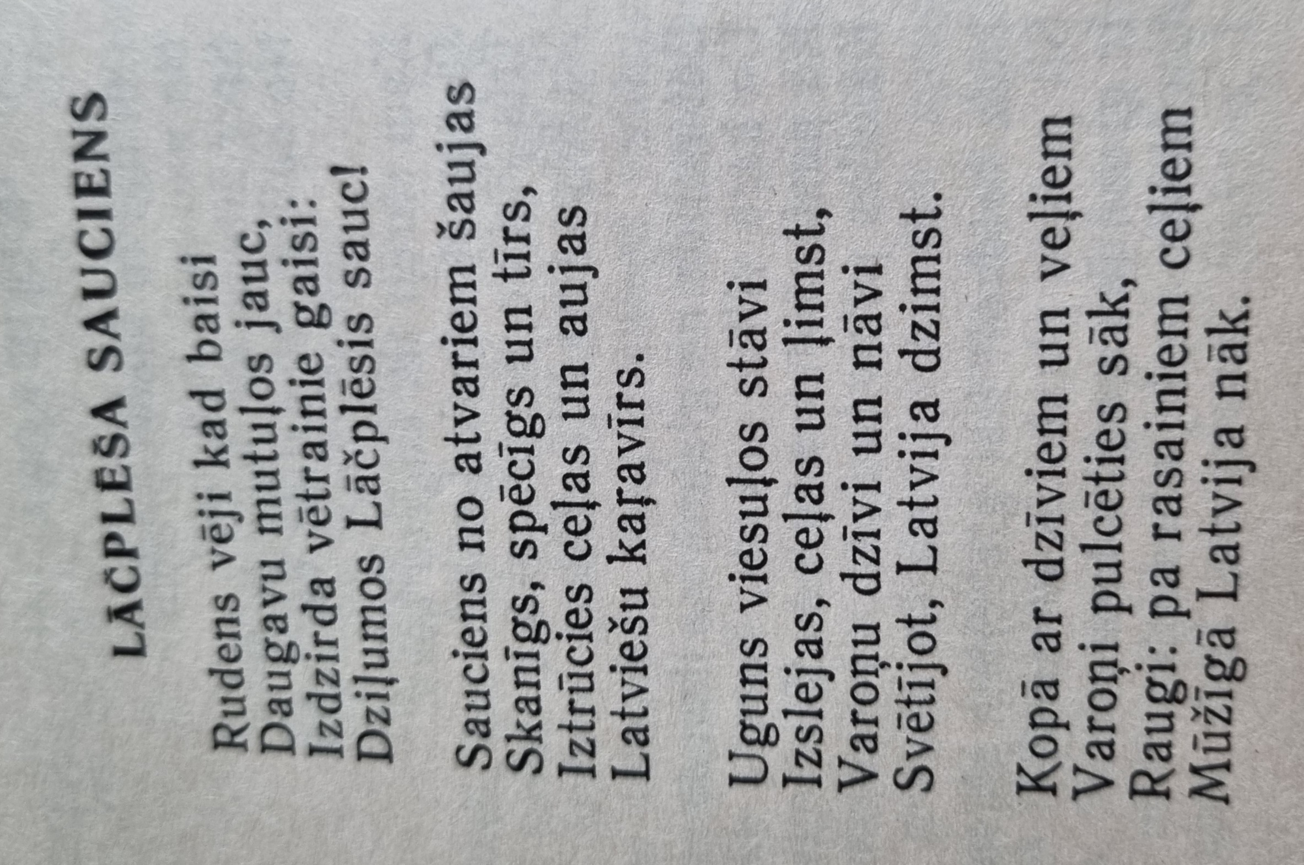
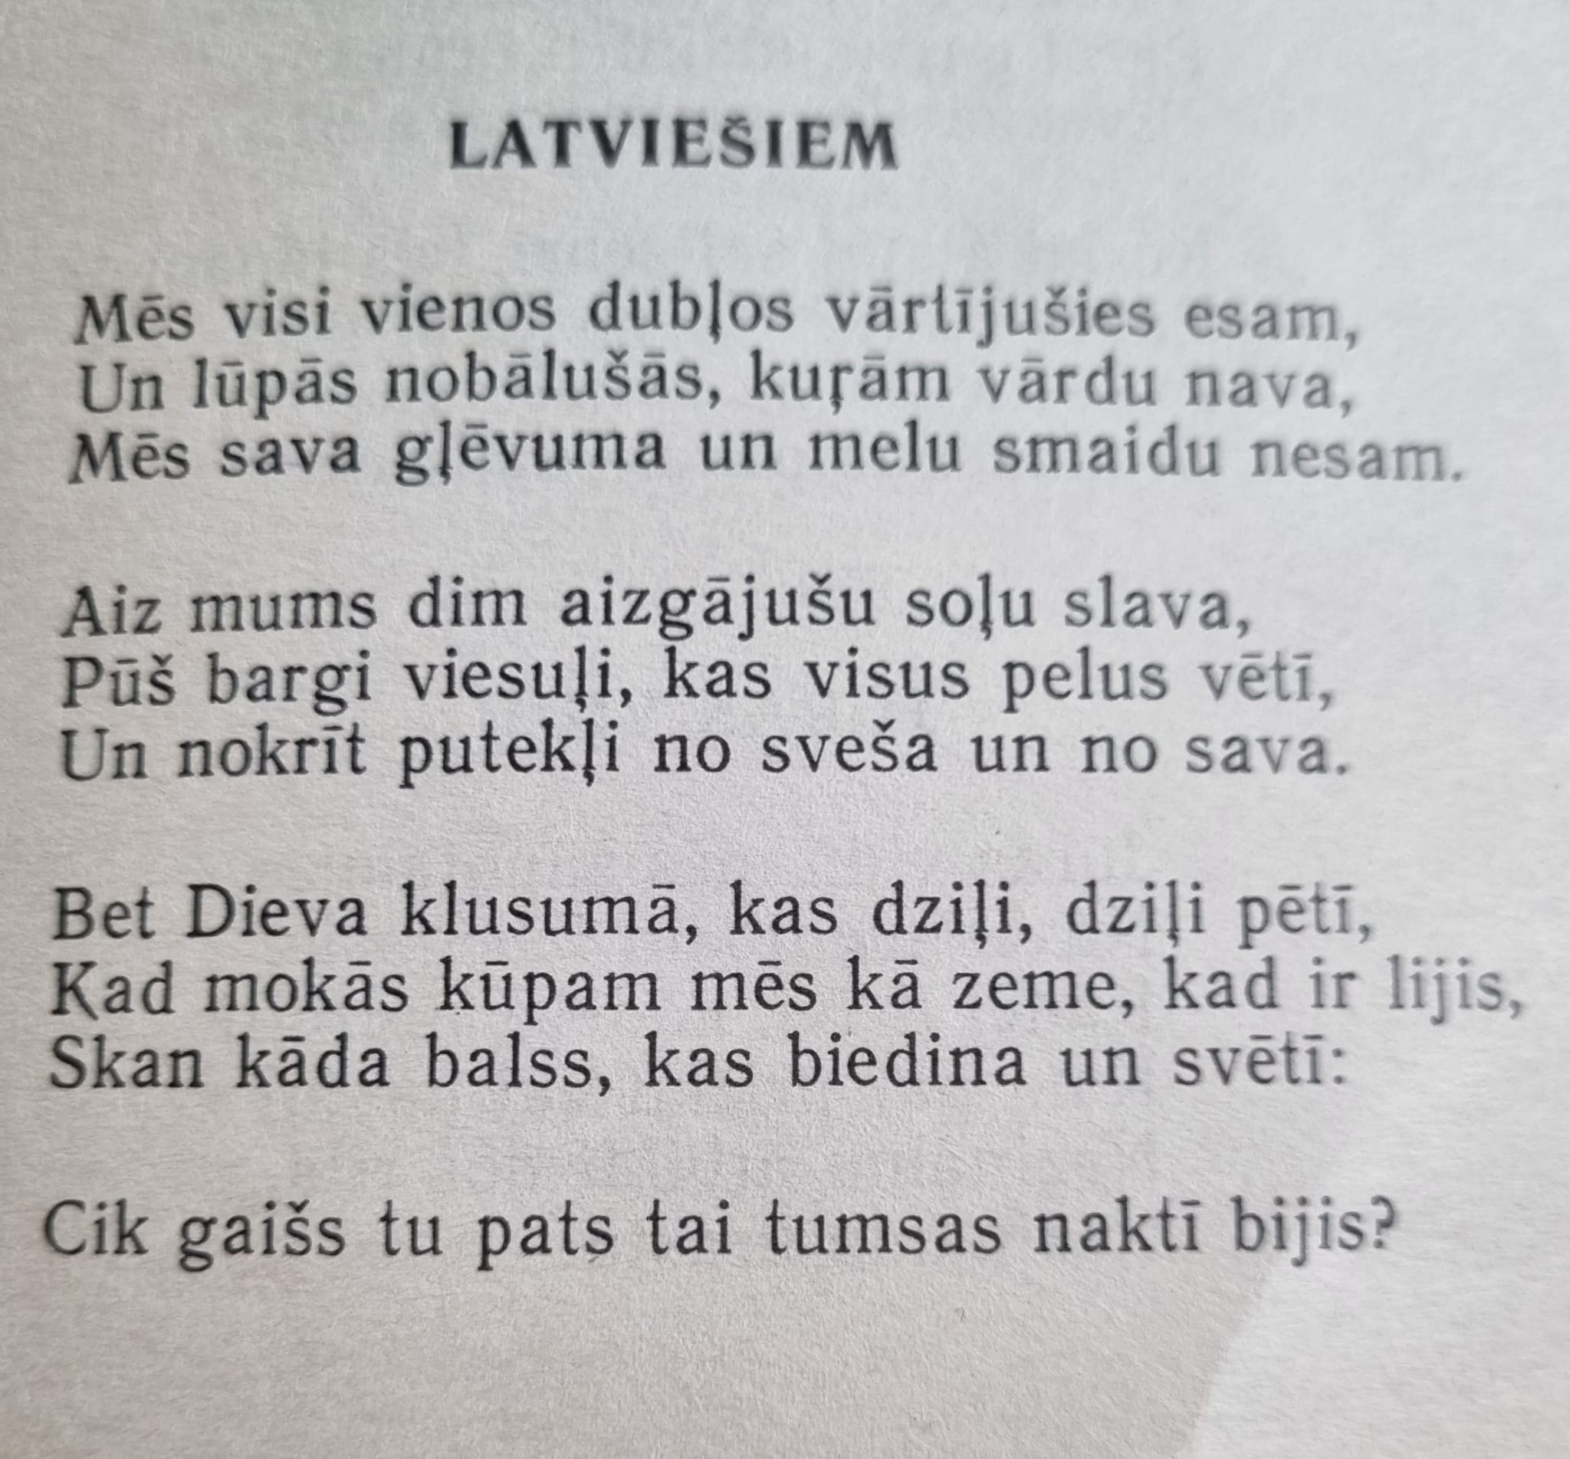

Slide 18
13.10.
Linardam Taunam (1922 – 1963)
100

Slide 19
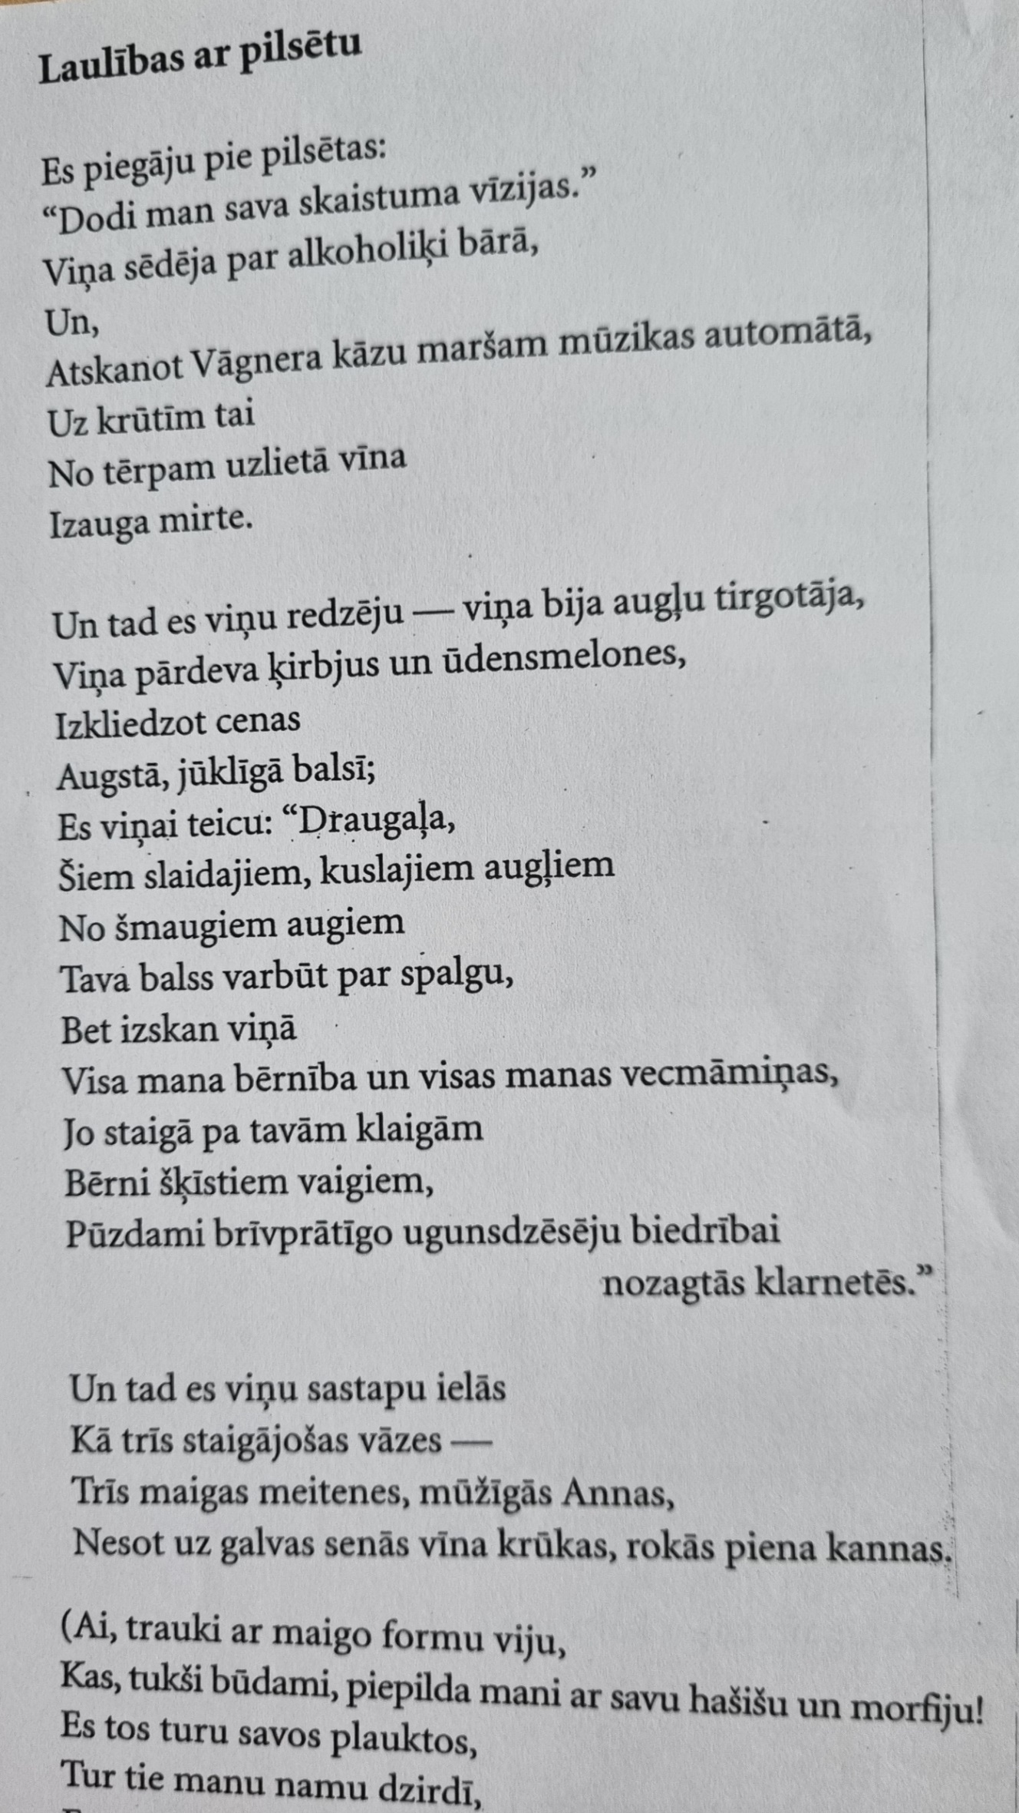
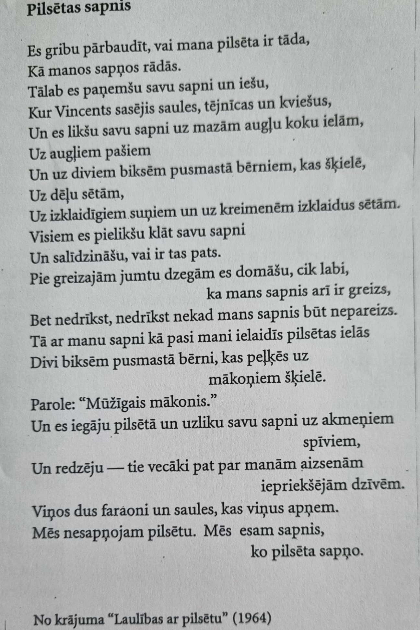
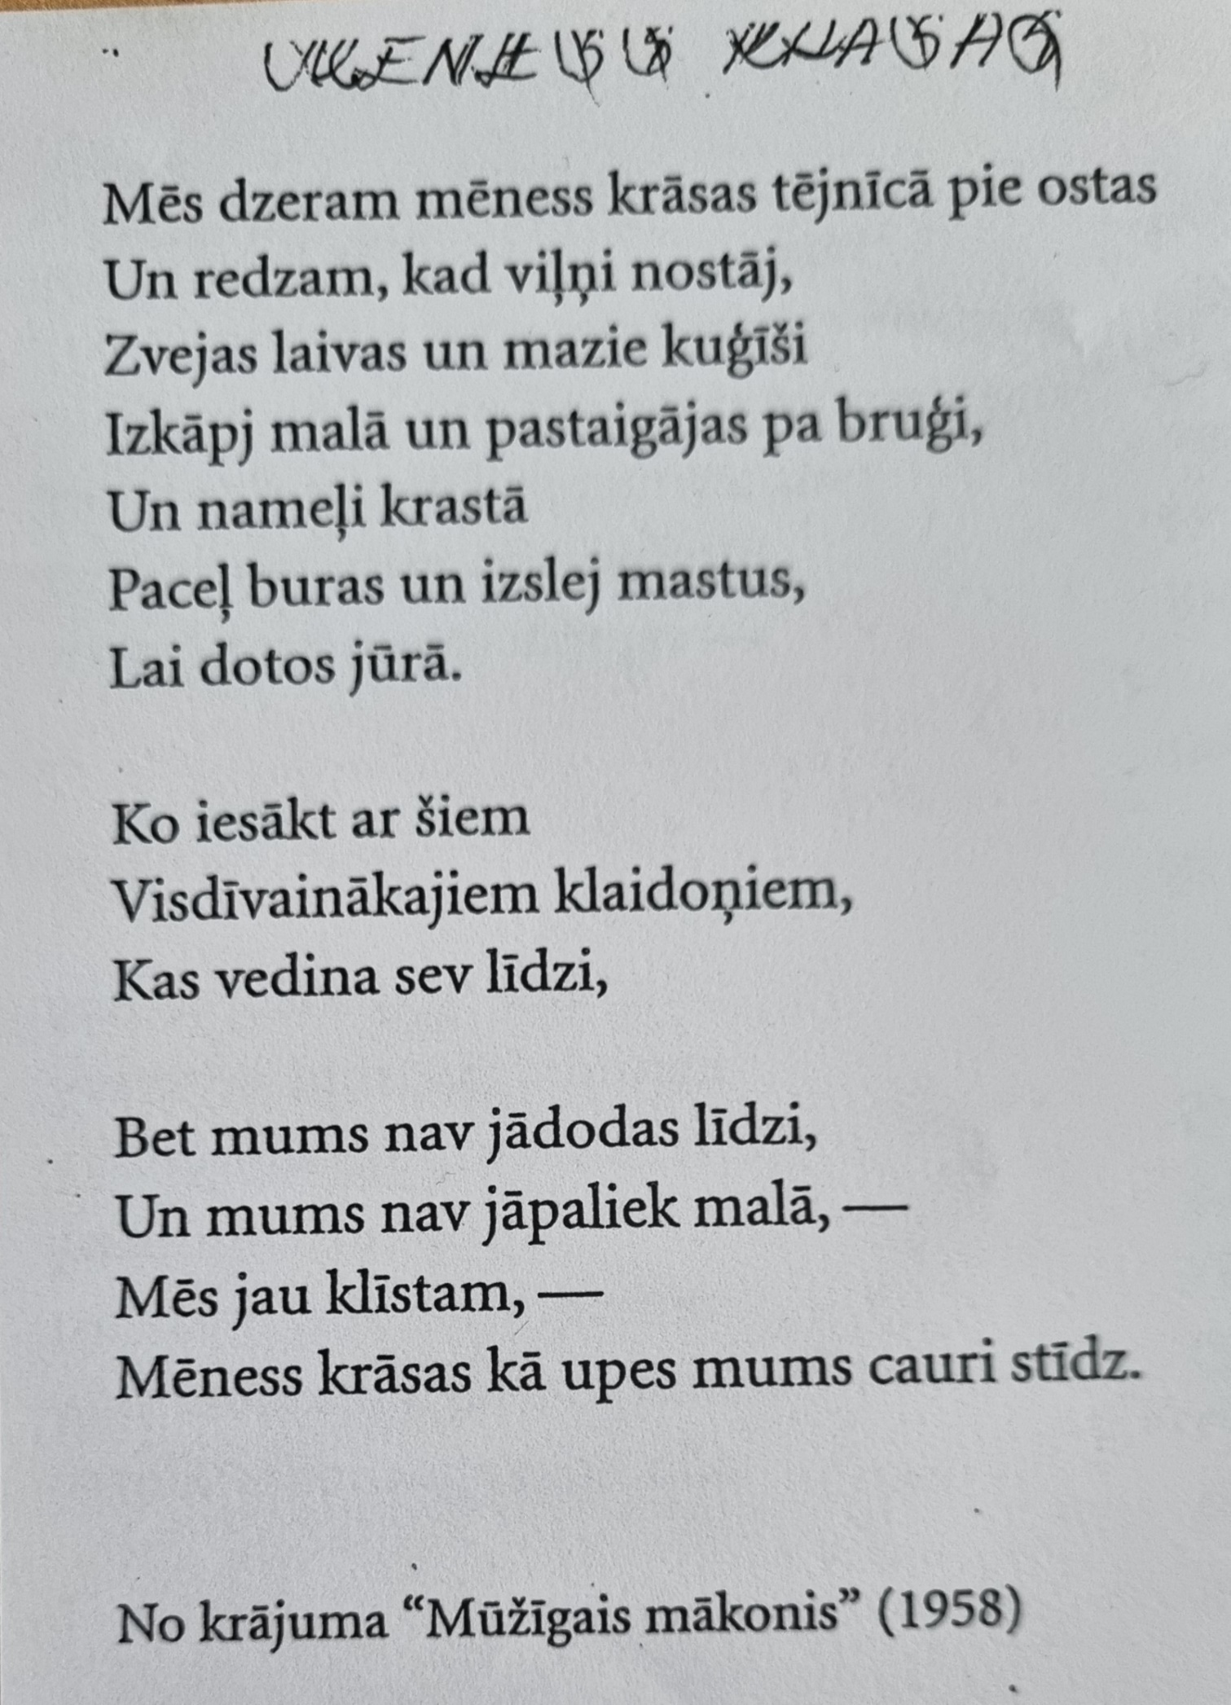

Slide 20
18.10.
Albertam Kronenbergam
(1887 – 1958)
135

Slide 21




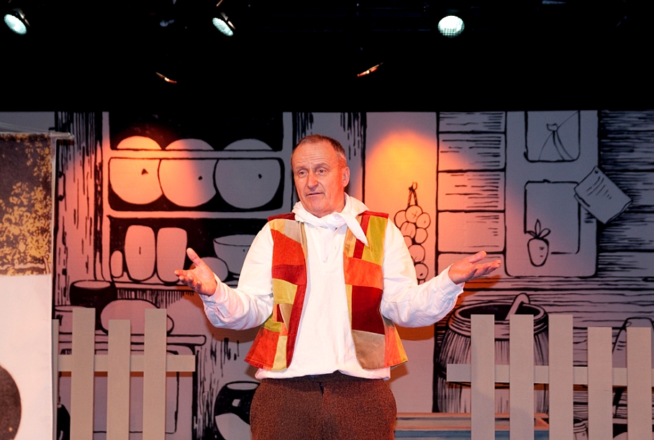

Slide 22
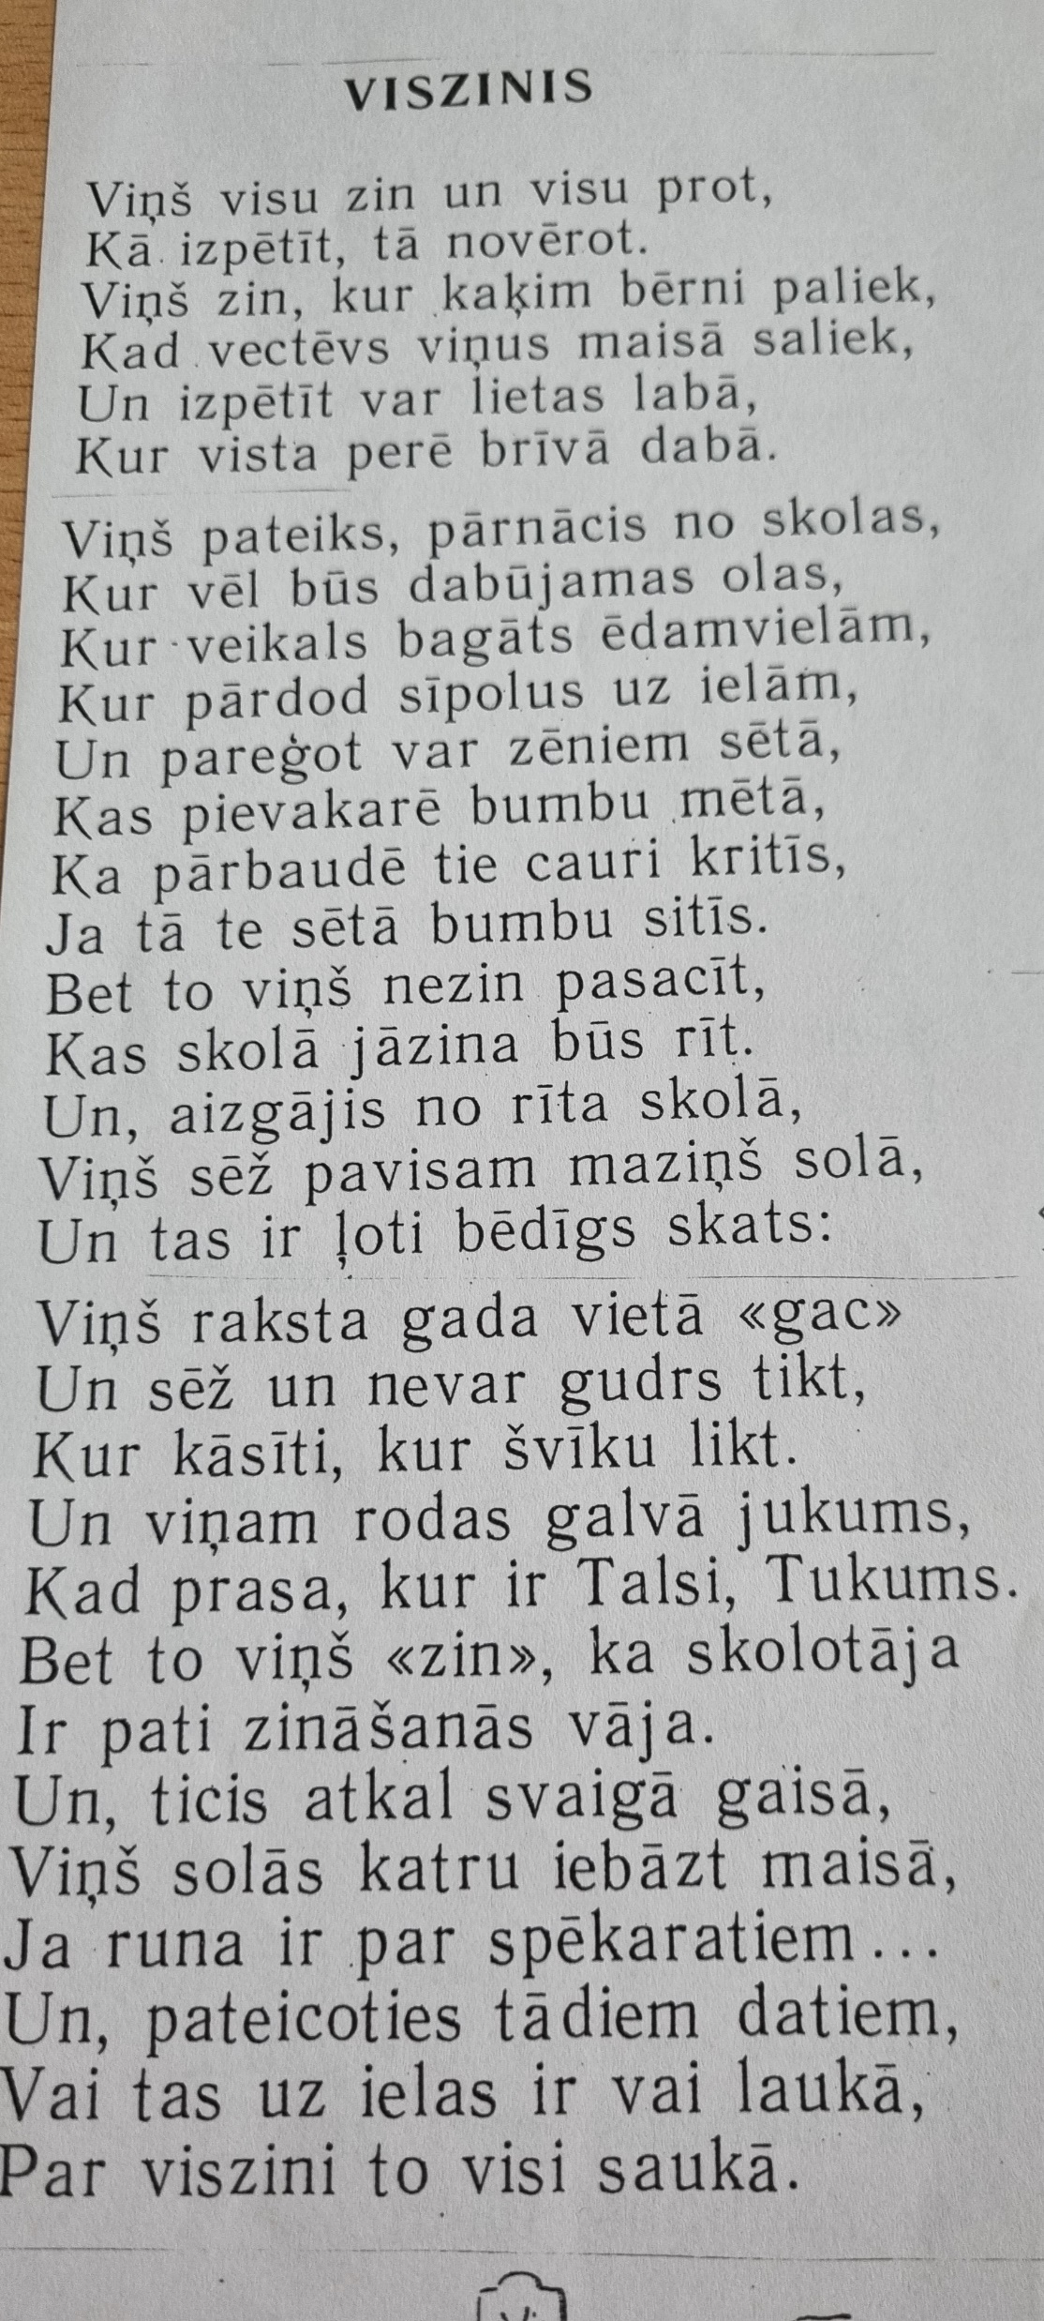


Slide 23
21.10.
Andrejam Eglītim
(1912- 2006)
110

Slide 24
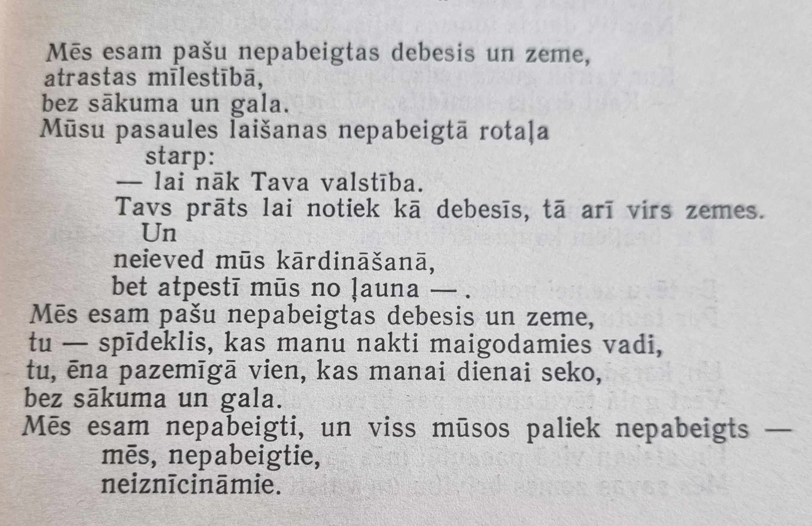
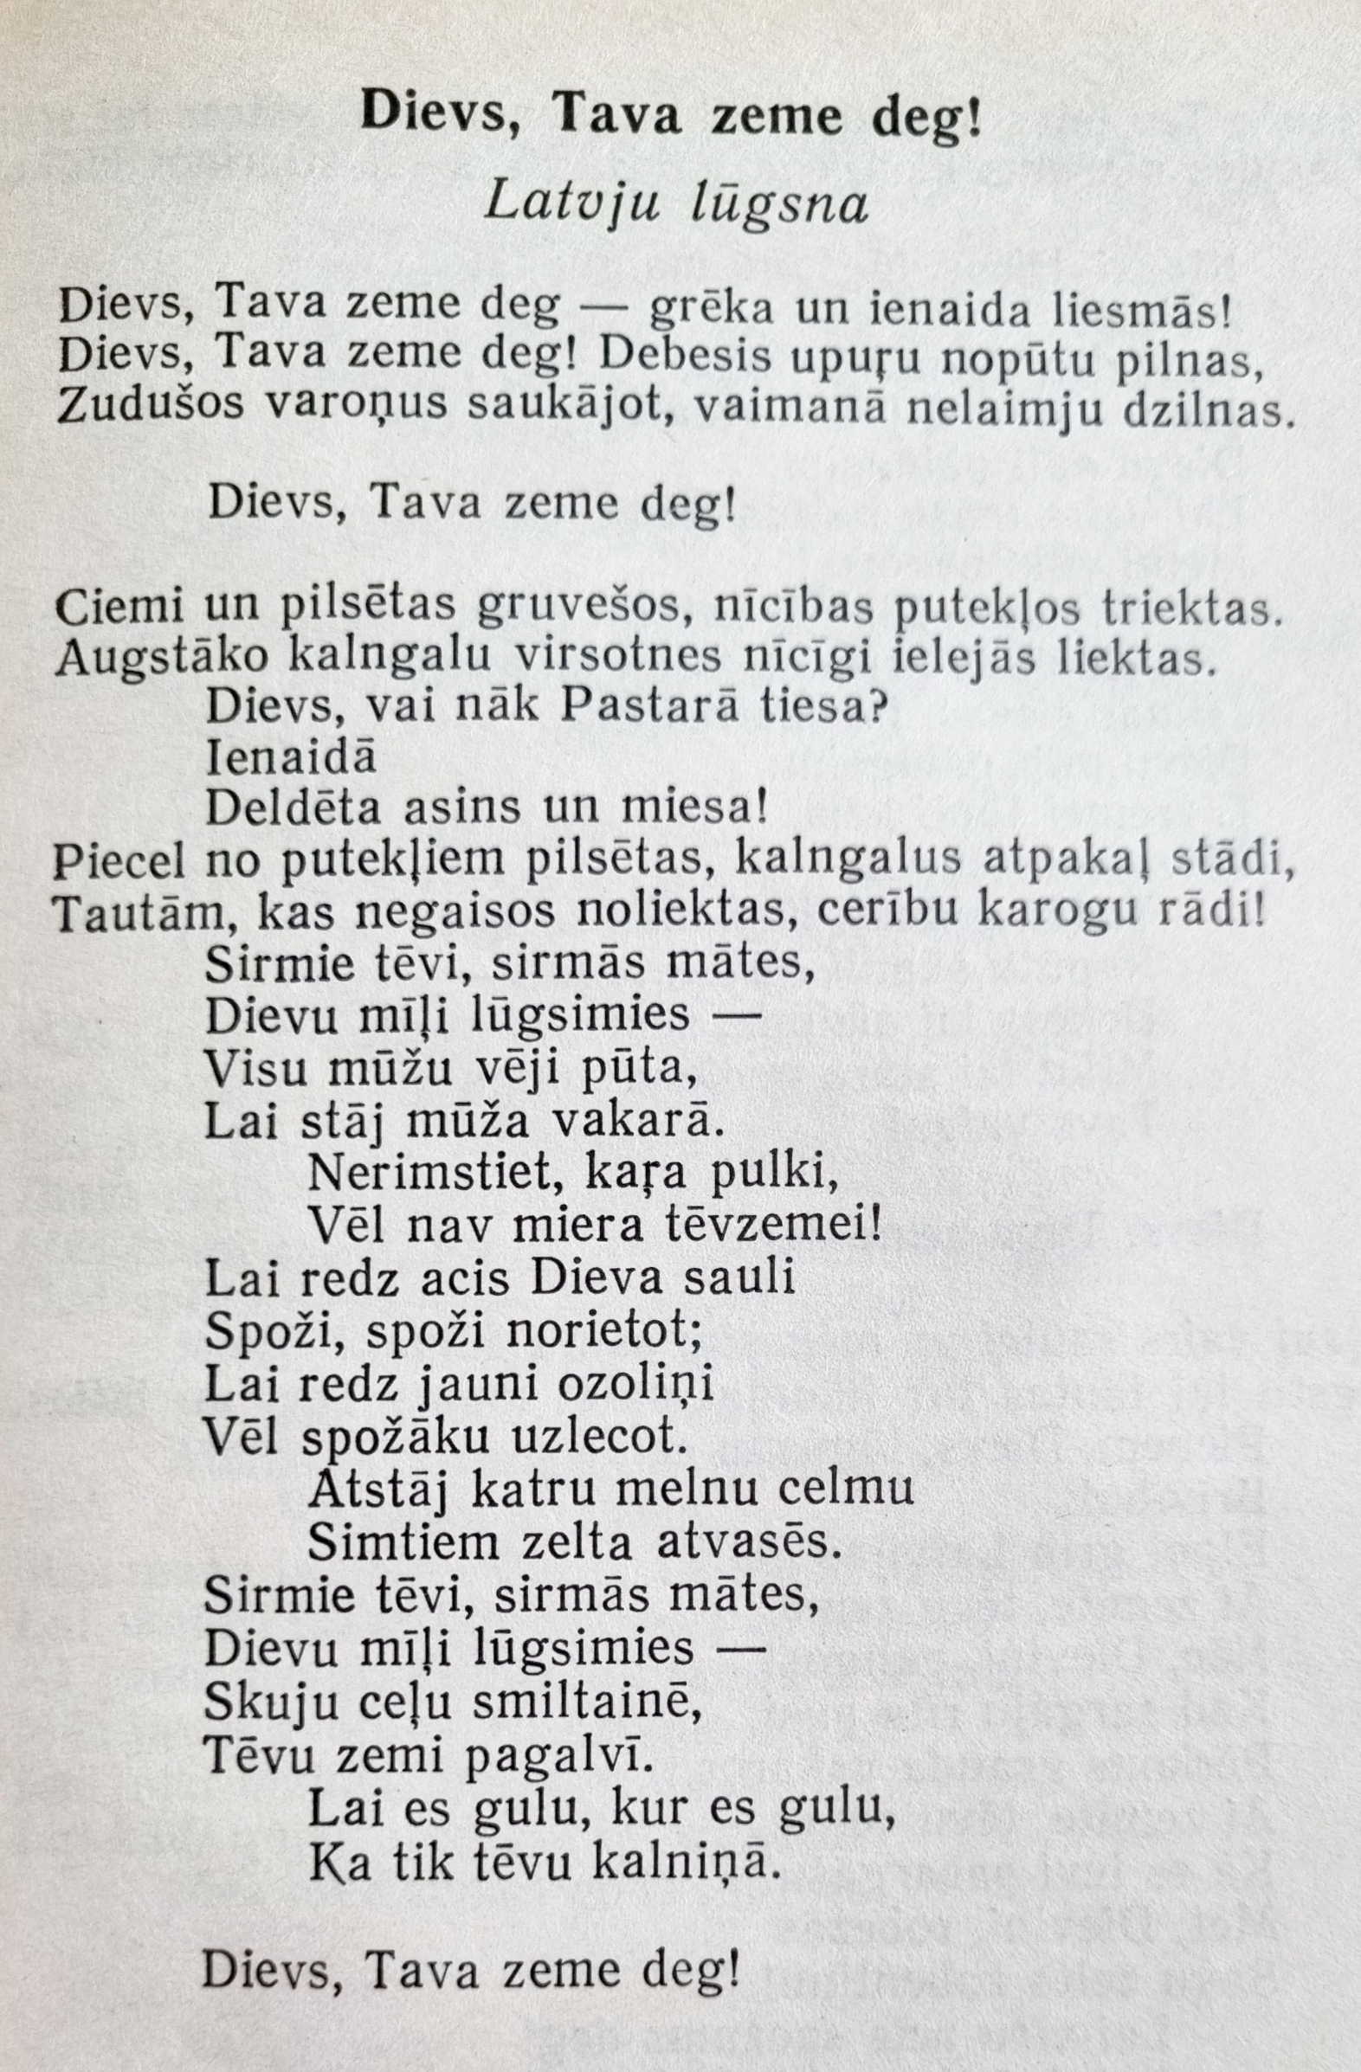

Slide 25
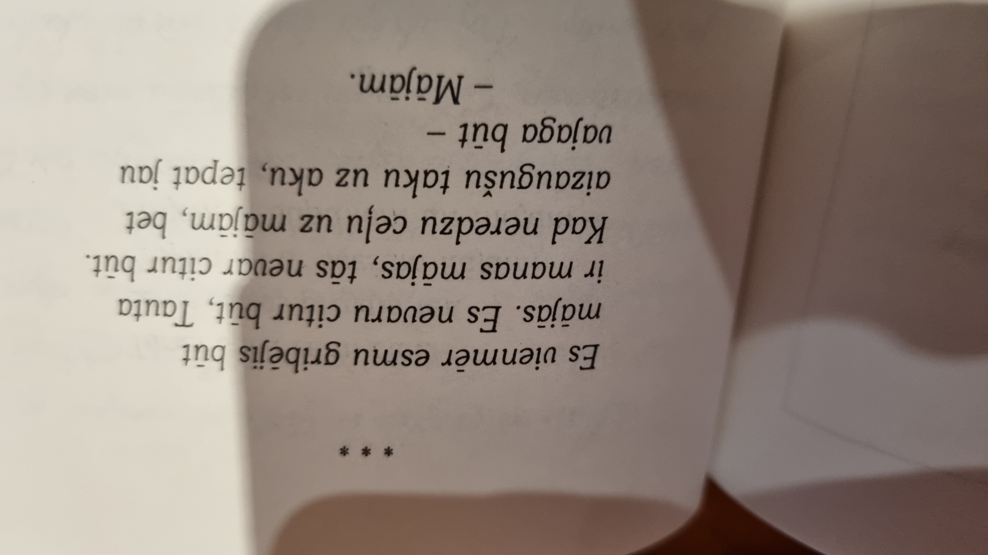
«Visa mana dzeja veltīta tikai Tēvzemei. Visas manas uzrakstītās grāmatas ir manas dzimtās zemes cildinājums. Dzeja ir manī ierakstīta. Visi dzejoļi ir no zemapziņas. Bieži vien tie ir uzplaiksnījumi, kad vajag tikai pierakstīt.» A.Eglītis
1945.g.no Liepājas kopā ar daudziem citiem latviešu inteliģentiem bēgļu laivā emigrē uz Zviedriju (Gotlandi). Dzīvojis Stokholmā.
Aktīvi iesaistās trimdas latviešu sabiedriskajā dzīvē. 1994. gadā apbalvots ar IV šķiras Triju Zvaigžņu ordeni, 1998.g. pēc 53 svešumā pavadītiem gadiem atgriežas uz patstāvīgu dzīvi Latvijā.

Slide 26
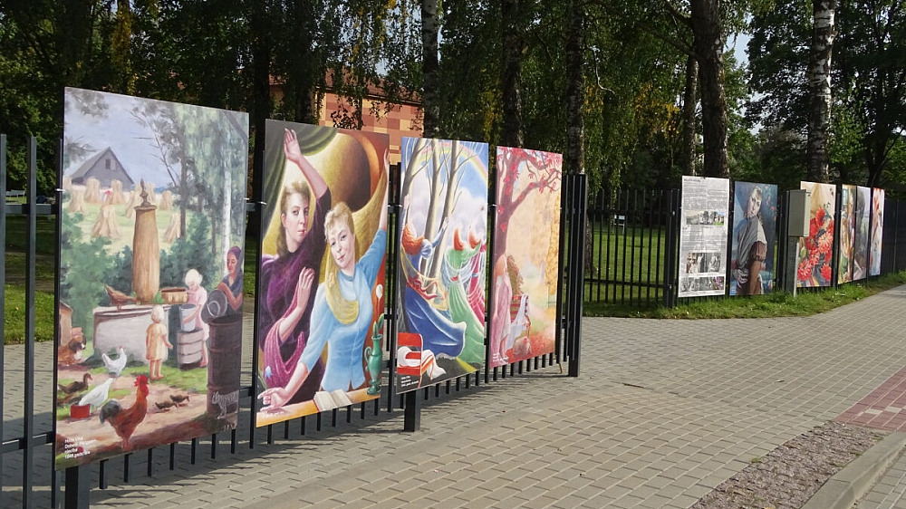

Slide 27
5.11.
Hildai Vīkai
(1897-1963) 125

Slide 28
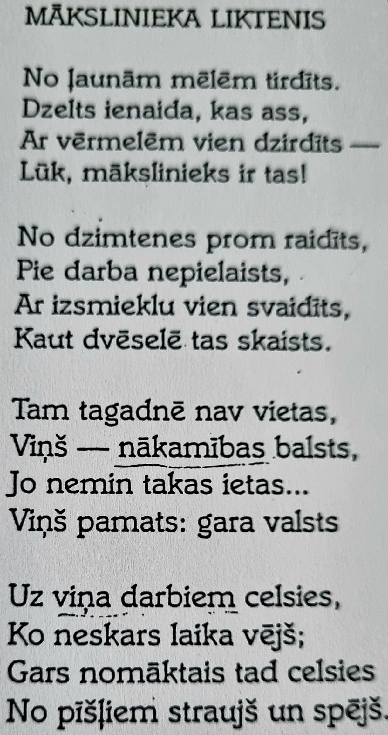
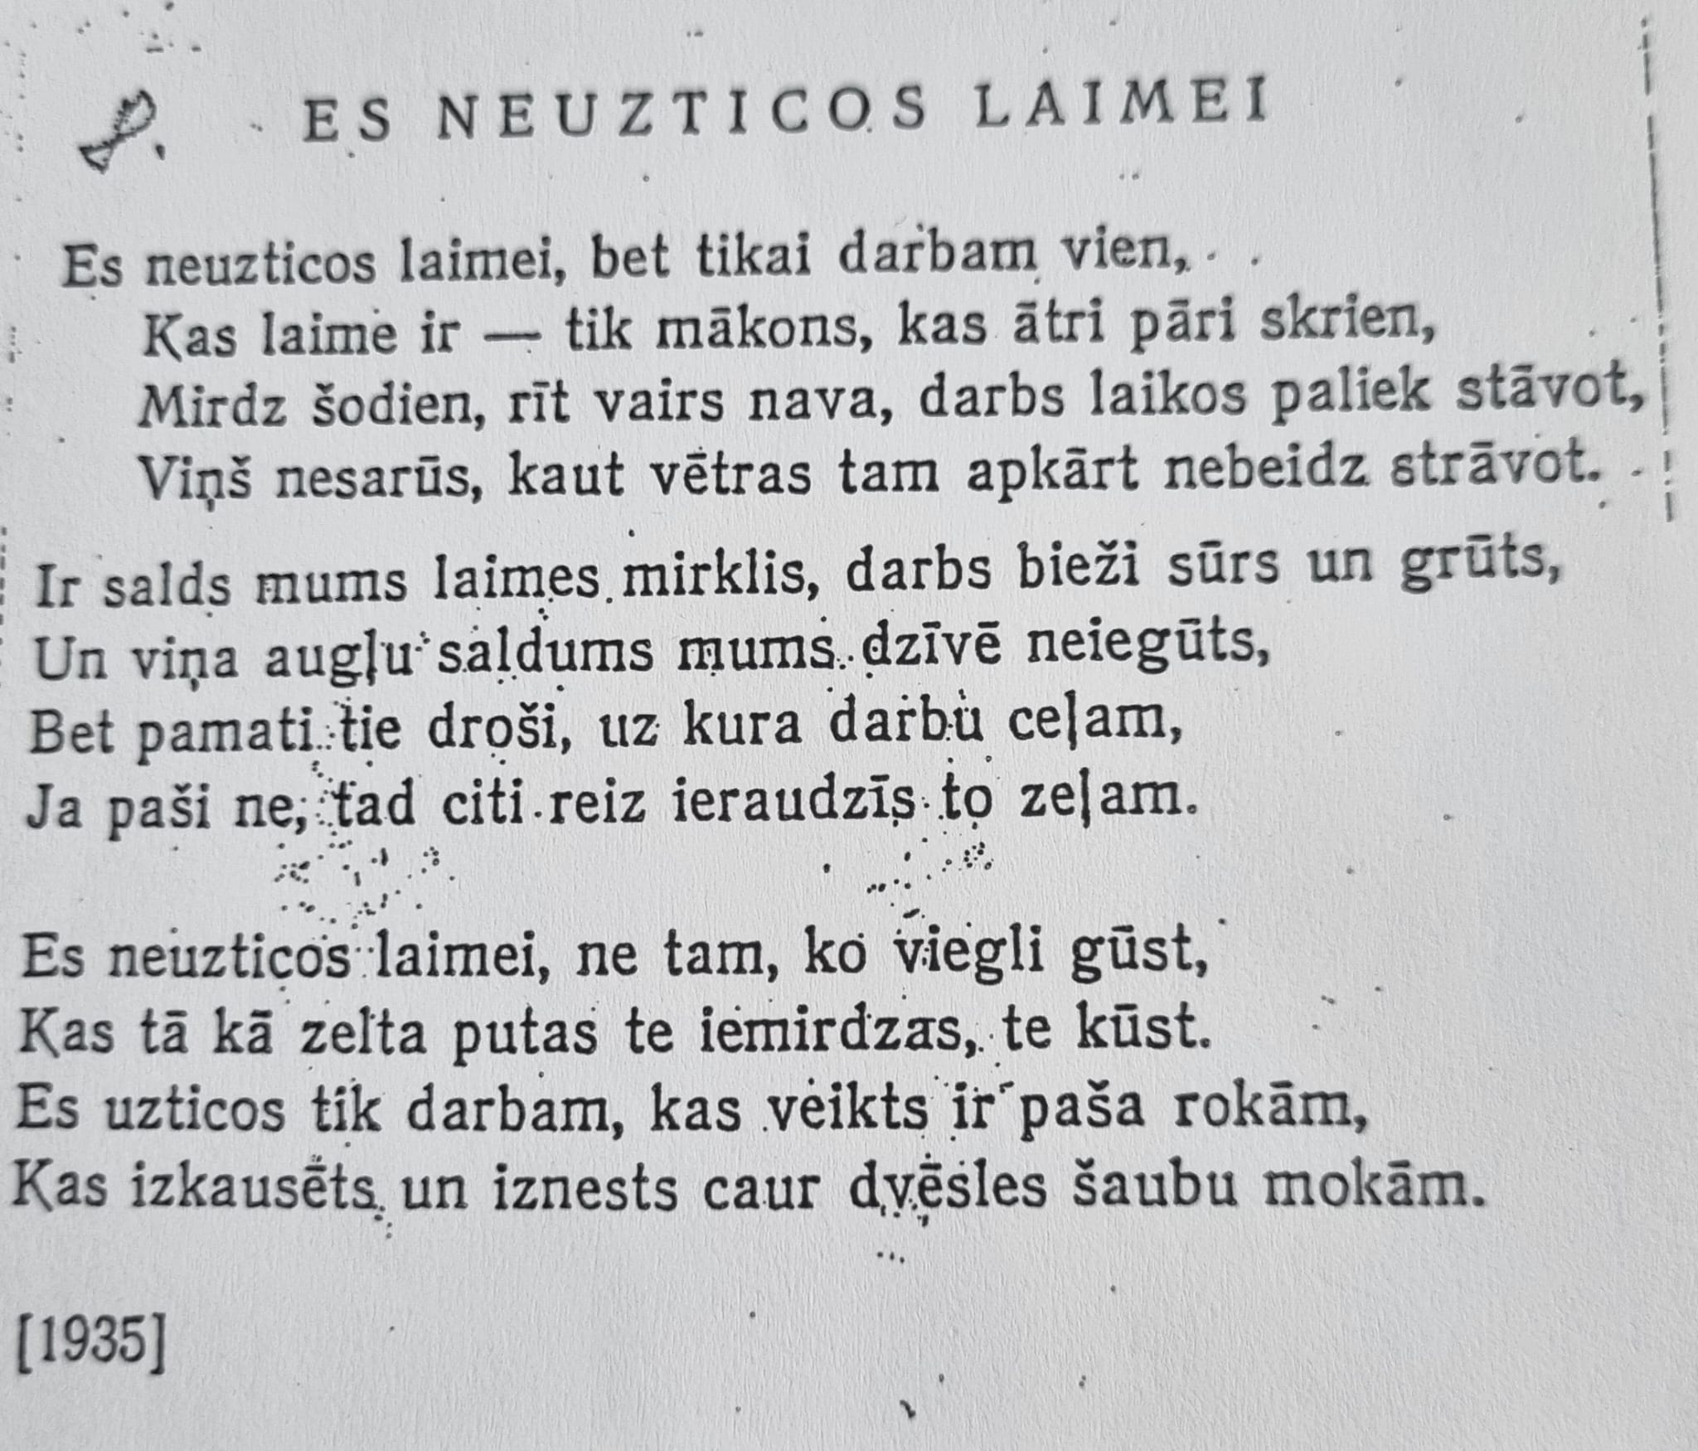

Slide 29

Pēc 60 gadiem manuskripts pārtop grāmatā «Dobeles karalis» / Raksts (lsm.lv)

Slide 30
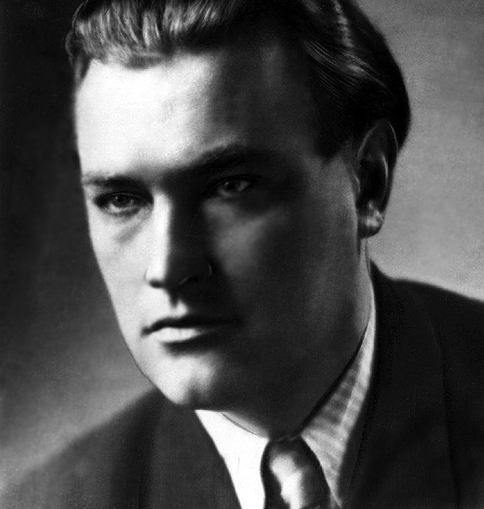
20.12.
Bruno Saulītim (1922 – 1970) 100

Slide 31
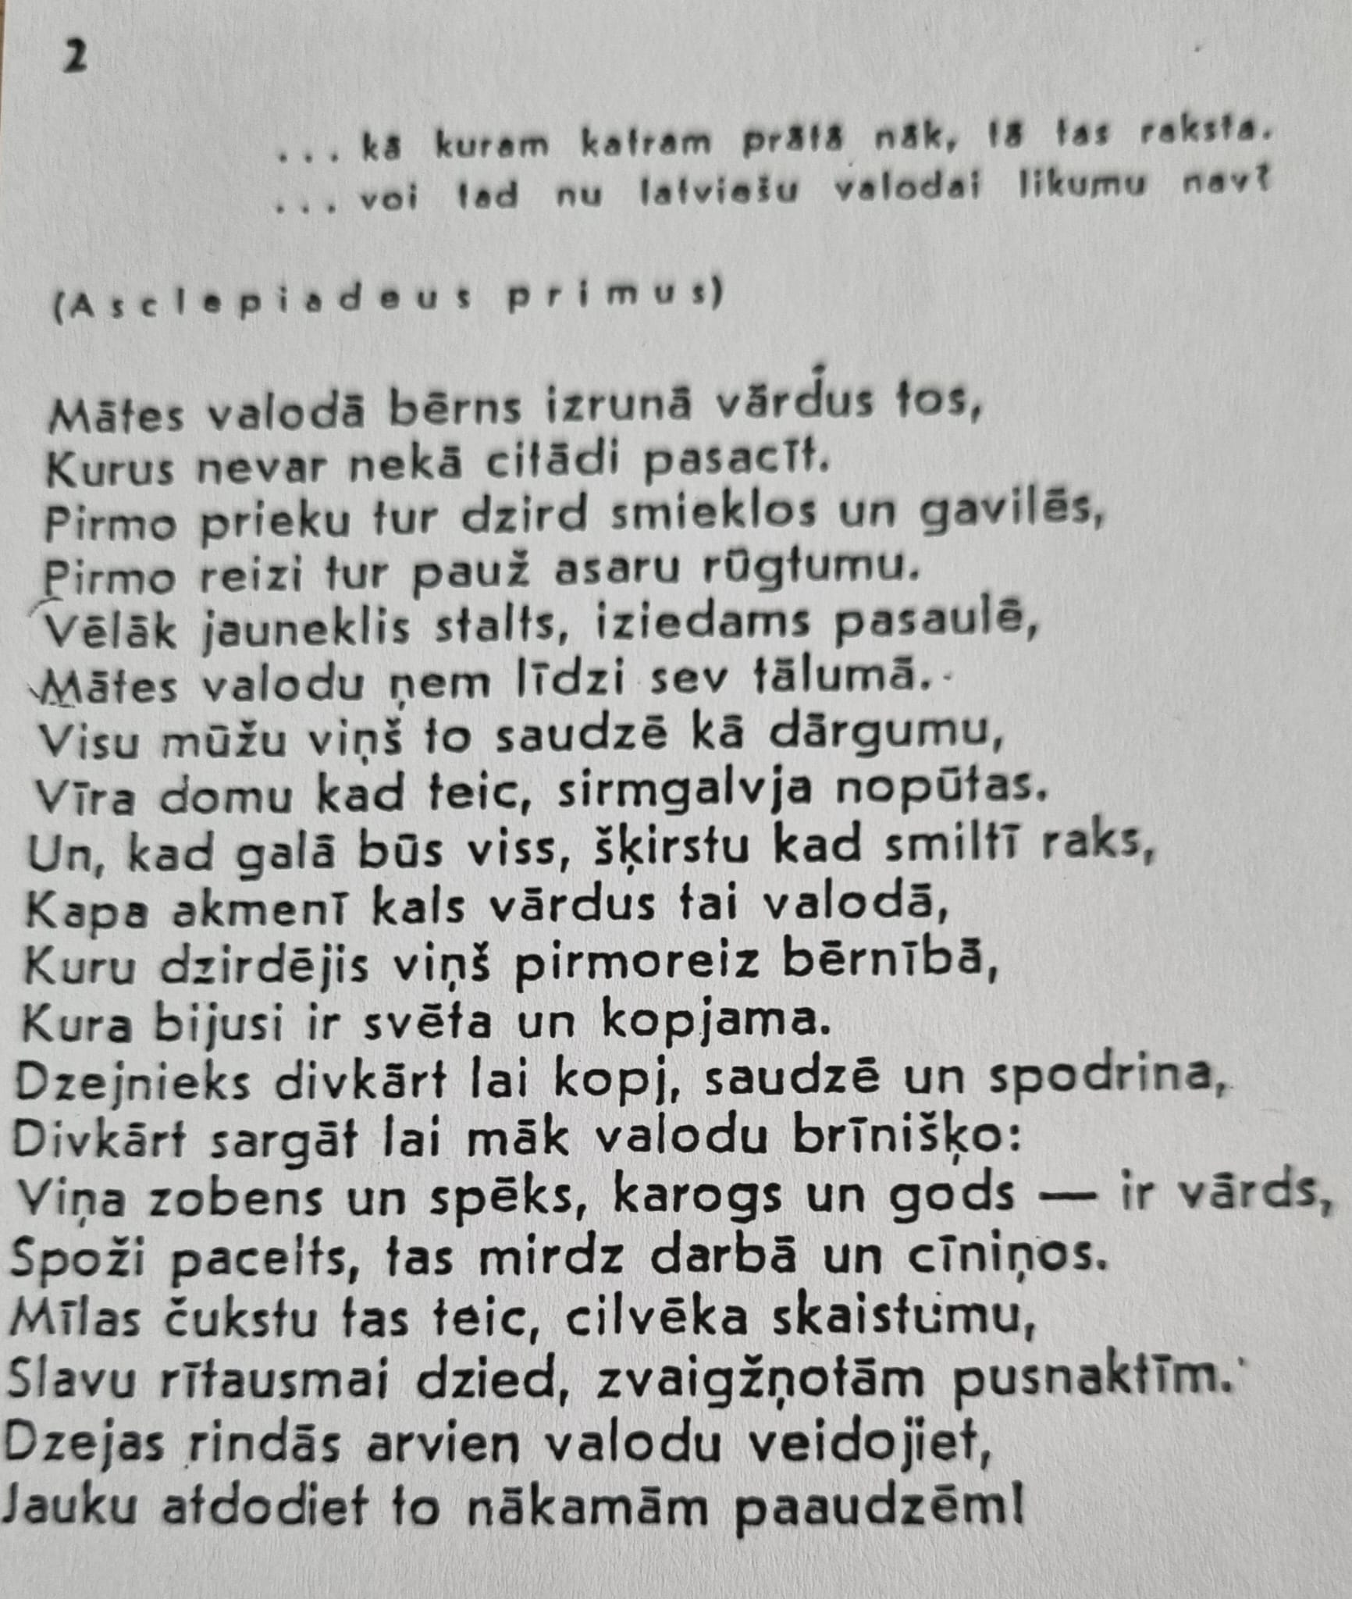

Slide 32
24.12.
Jānim Ziemeļniekam (1897-1930)
125

Slide 33
Man prātā vakars zvaigznēm apmirdzētais...
Man prātā vakars zvaigznēm apmirdzētais,
Kad tālu gājām zilā krēslā mēs,
Tad nolaidies bij mīlas klusums svētais
Pēc ilgiem laikiem mūsu dvēselēs.
Tavs daiļums teica: «Ņem kaut ko priekš sevi:
No vaiņaga ko mana mīla vij!»
Bet es nenieka neņēmu no tevis,
Jo viss kas tev man pašam toreiz bij.

Slide 34
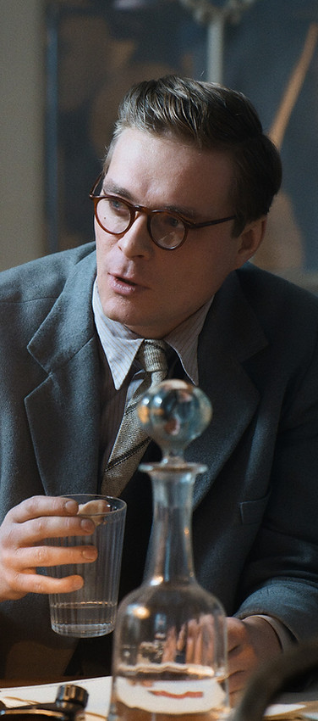

Sērijā “Es esmu…”.

Slide 35
7.02.
Ārijai Elksnei (1928-1984)- 95

Slide 36
Es neticu
Es neticu, ka var bez cilvēkiem,
Es vienmēr esmu traukusies uz tiem –
Uz gaišiem logiem rudens naktī melnā,
Uz oglītēm zem izdzisušiem pelniem…
Es neticu, ka var bez cilvēkiem,
Es vienmēr esmu steigusies uz tiem
Ar lētticības palmu zaru rokā,
Ar skaļu prieku un ar slēptām mokām.
Es neticu, ka var bez cilvēkiem.
Es vienmēr esmu degusi pēc tiem.
No viņiem visas mana mūža bēdas,
No viņiem nedzēšamas gaismas pēdas.

Slide 37
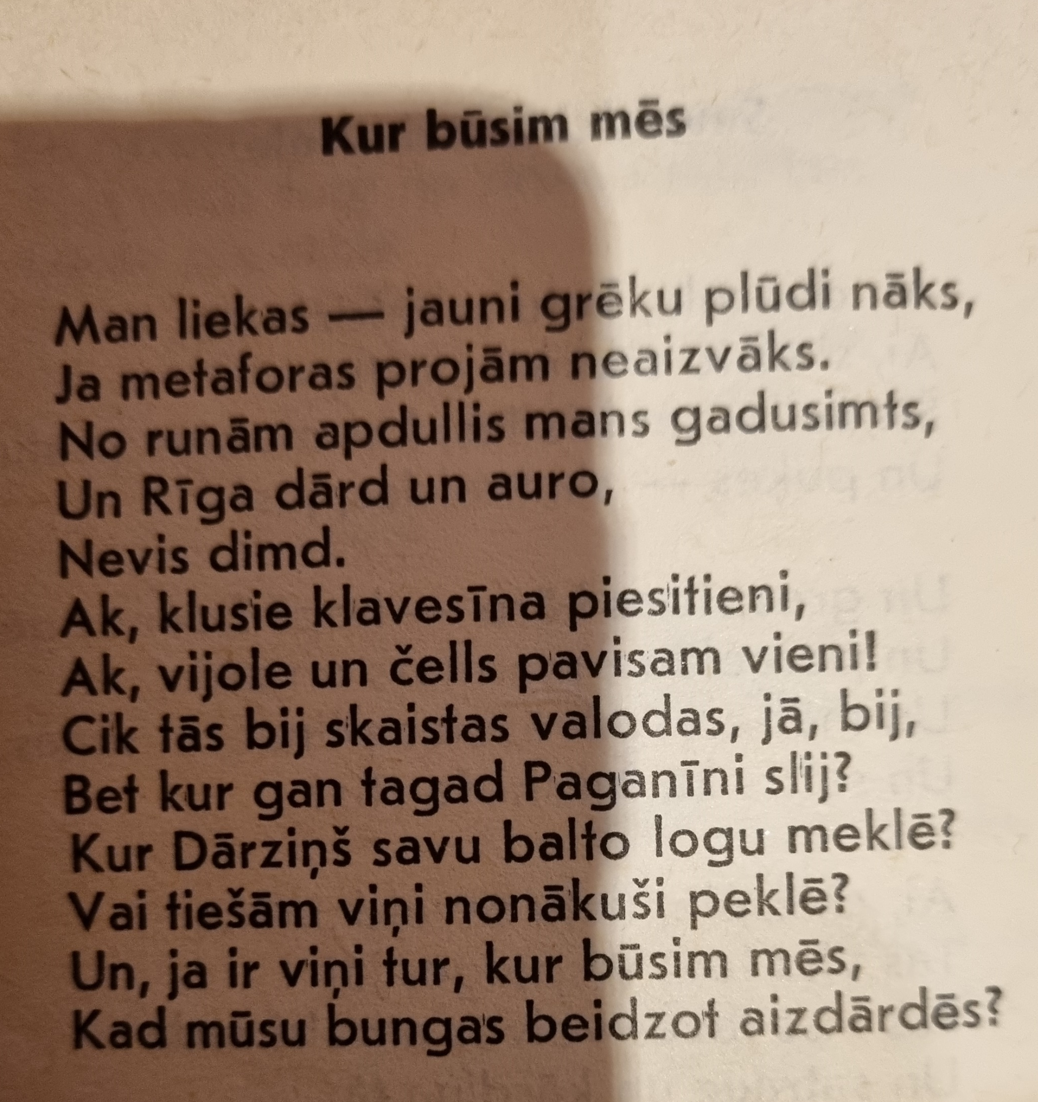
Lai būtu
Lai būtu kam novēlēt Gaiziņu
Un Piebalgas pakalnus maigos,
Un pelēkā šūnakmens plaisiņas
Uz Mātes Latvijas vaiga.
Lai būtu kam novēlēt tīrumus
Un zemkopja tikumu sīksto,
Un dārzus, un ābolu birumu,
Un latviešu valodu mīksto.
Un Krišjāņa Barona veikumu
Un Rucavas vilnaini košo,
Un katru noti un teikumu,
Kur tautas sirdsprāta spožums.
Lai būtu kam novēlēt Daugavu
Un Domu, un ērģeļu mesu,
Un Sarkano strēlnieku laukumu,
Un sāpi, ko dvēselē nesu,-
Lai būtu kam novēlēt…

Slide 38
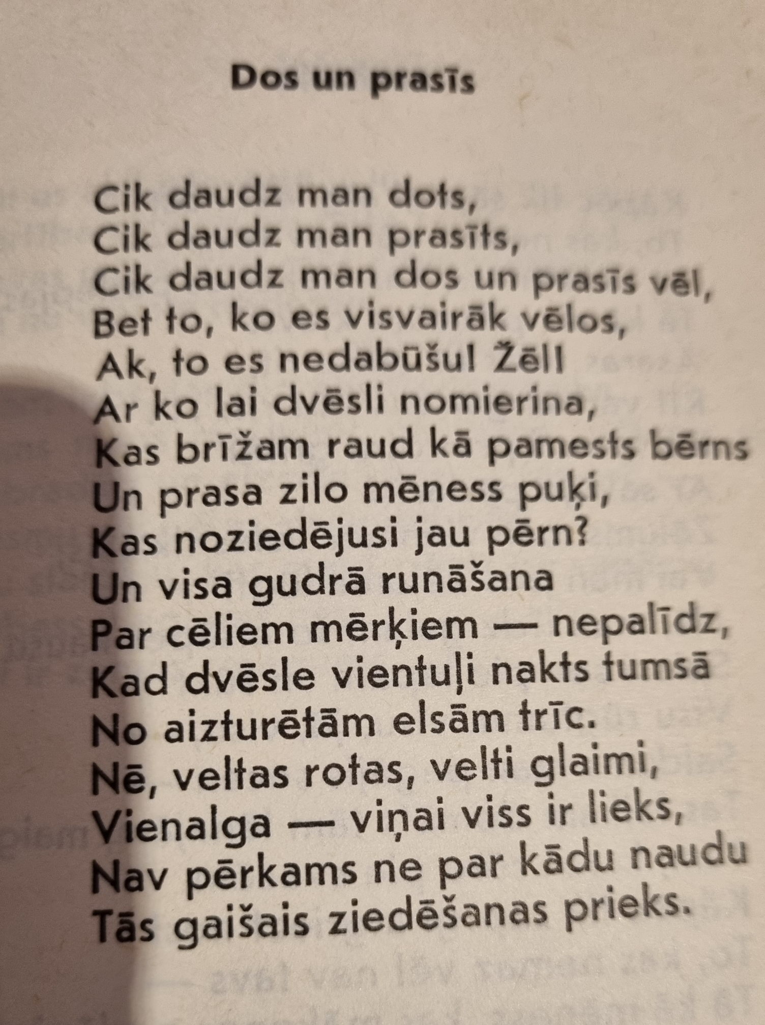
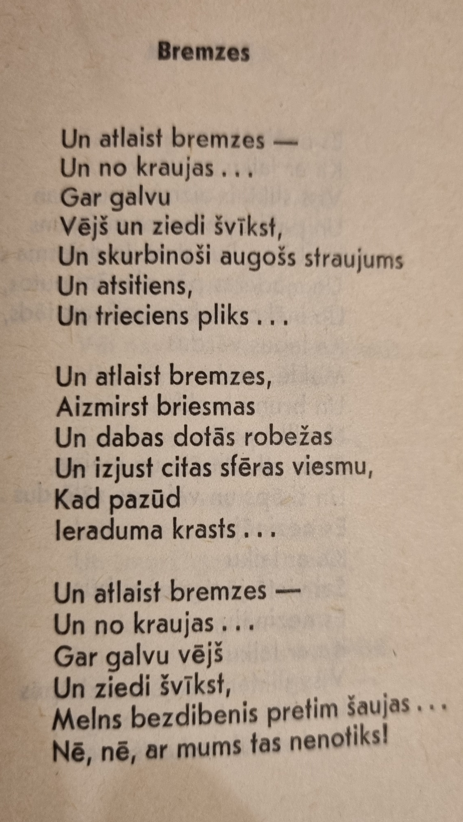

Slide 39
3.maijā Imantam Ziedonim (1933 – 2013) - 90

Slide 40
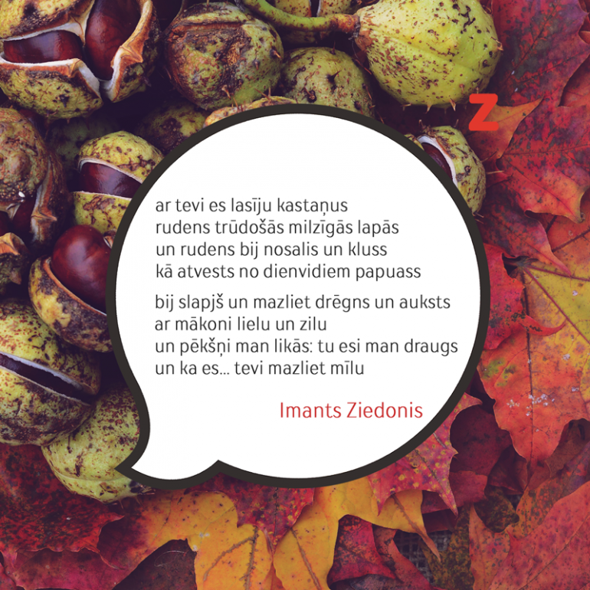
Imants Ziedonis - Ar tevi es lasīju kastaņus - Bing video

Slide 41
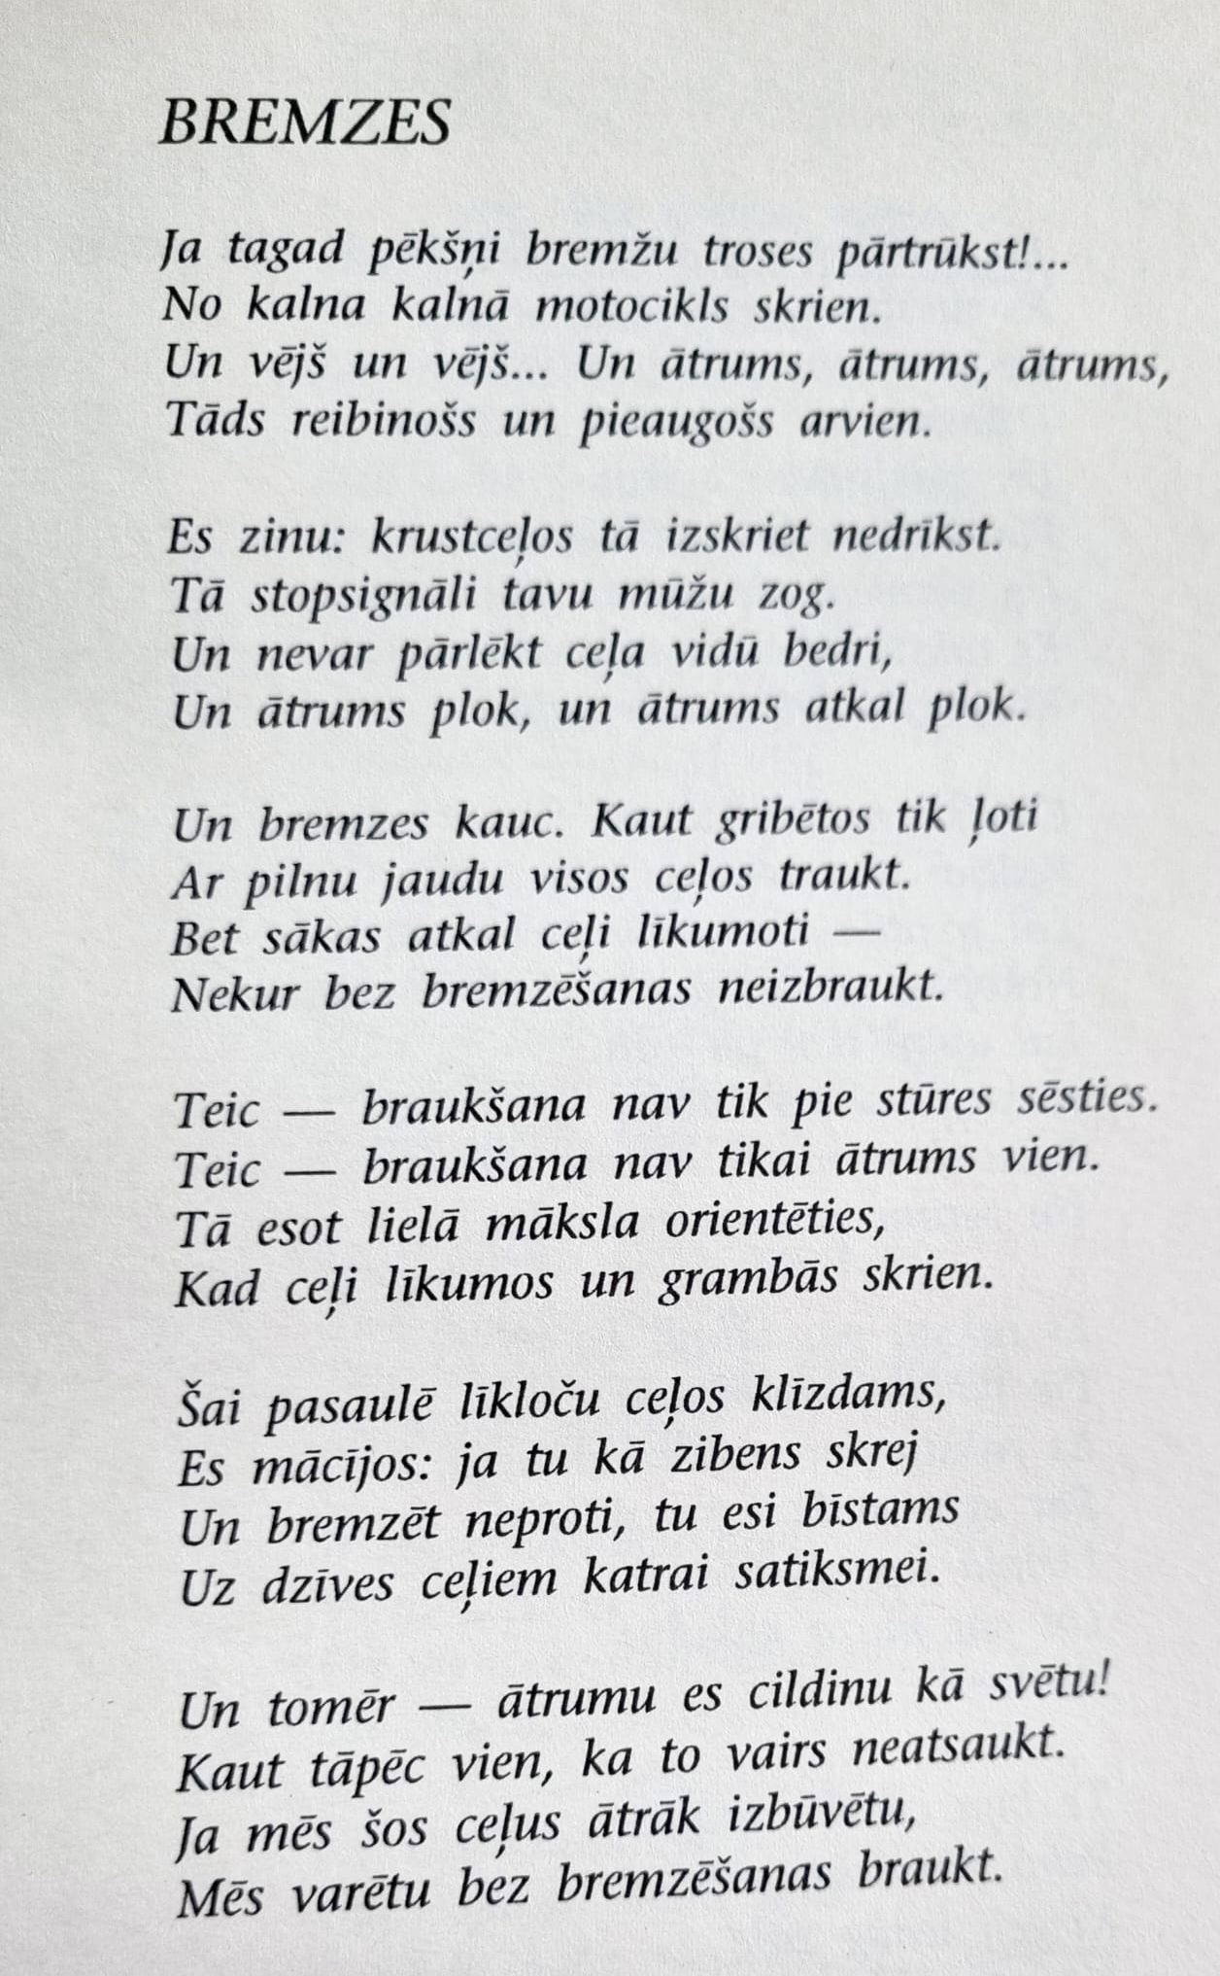
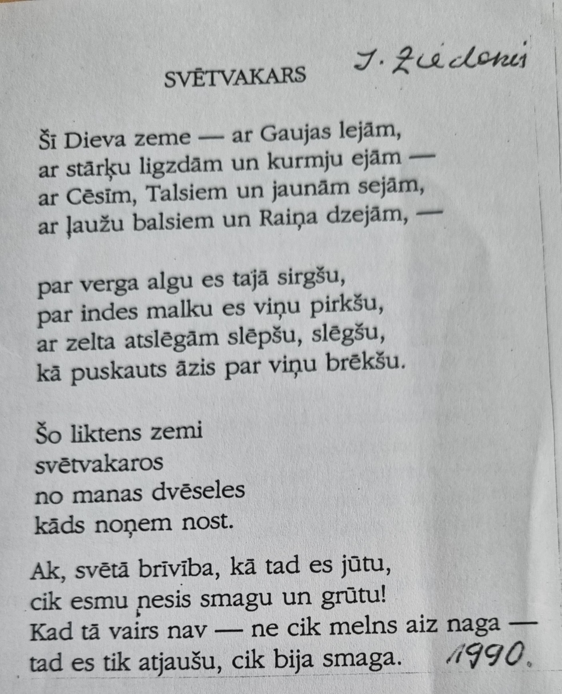
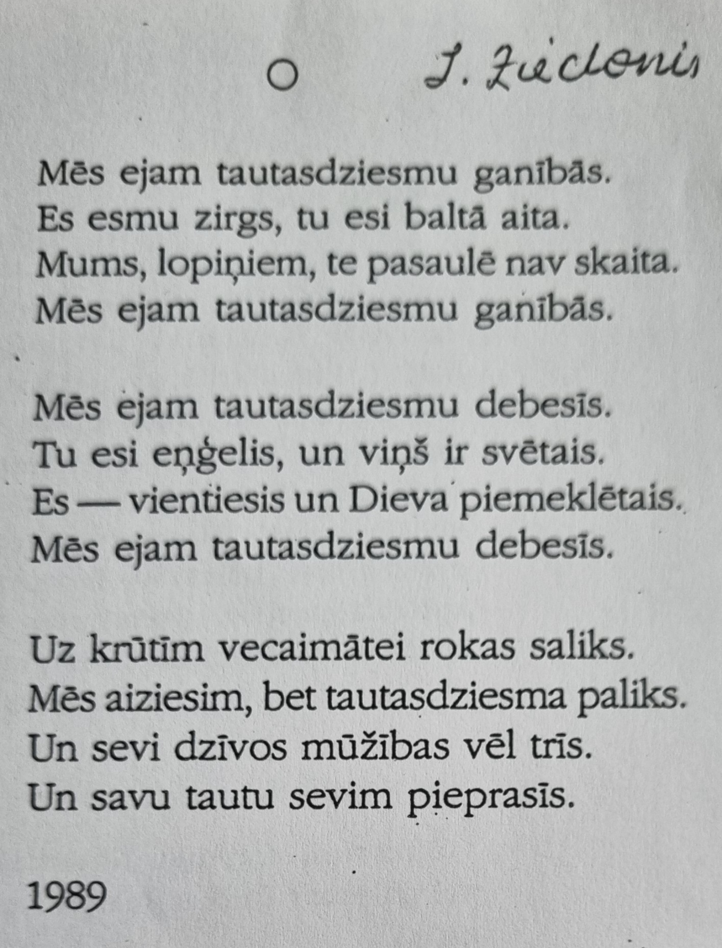

Slide 42
Izejas biļete.
Kura autora dzejoli tu, iespējams, izvēlēsies? Pamato!

Slide 43
Vērtēšana
Izvēlēties kādu dzejoli no dzejnieku jubilāru dzejoļiem.
Sameklēt un izlasīt informāciju par autoru, viņa literāro darbību Izvēlēties 2 interesantus faktus, ko pastāstīt pārējiem. 2p.
Uzstāšanās - Dzejas lasījums
Ja dzejoli runā no galvas, izteiksmīgi – 3p.
4. Dzejoļa analīze
Dzejoļa izvēles pamatojums – 2p.
Dzejoļa motīvs – 1p.
Dzejoļa liriskā “es” raksturojums
Raksturo dzejoļa lirisko “es”, pamatojumam izmanto dzejas rindas – 4p.
Dzejoļa saistība ar savu personību un/vai ideju aktualitāte.
Spēj pamatot dzejolī paustās idejas saistību ar savu personību -3p.
Tēlainās izteiksmes līdzekļi – var nosaukt 2 dažādus dzejolī lietotos tēlainās izteiksmes līdzekļus (epitets, personifikācija, salīdzinājums, metafora u.c.) - 2p.
Īpatnējā leksika dzejolī (poētismi, sarunvalodas vārdi, frazeoloģismi, apvidvārdi, novecojušas vārdu formas) – 2p.
Savu uzstāšanos papildini ar 3-5 foto, kas atbilst izvēlētajam dzejolim! Pamato savu izvēli! 2p.

Slide 44
Labie vārdi – jautājums- novērtējums
PASLAVĒ!
PAJAUTĀ!
NOVĒRTĒ!

Slide 45
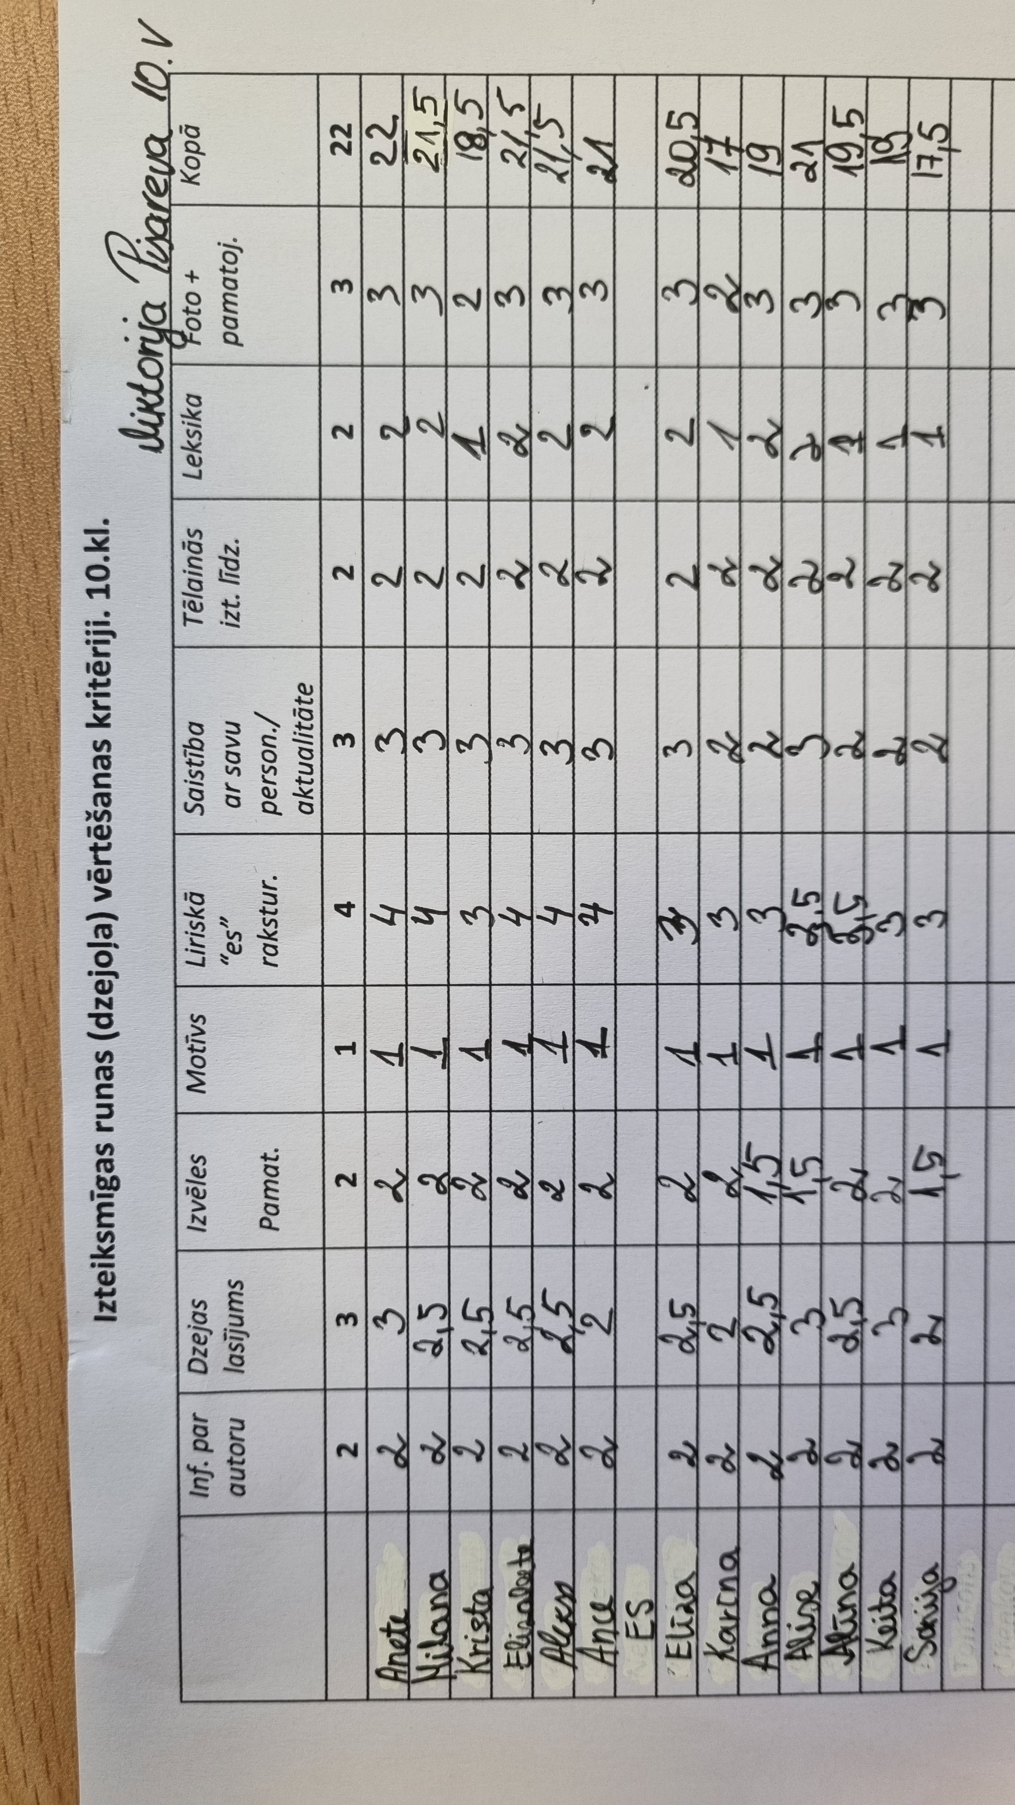

Slide 46
8.klase. Tēma: Daba dzejā.
Izvēlēties kādu no tekstu lapā ievietotajiem dzejoļiem vai paša atrastu dzejoli par tēmu Daba dzejā.
Uzstāšanās - Dzejas lasījums
Ja dzejoli runā no galvas, izteiksmīgi – 3 -4 p.
Eksperts – prasmīgais - ceļā uz prasmīgo - iesācējs
Dzejoļa analīze
Dzejoļa izvēles pamatojums – 2p.
Nosauc un ar piemēriem no dzejoļa raksturo dzejoļa motīvu 3 p.
Dzejoļa liriskā “es” raksturojums
Raksturo dzejoļa lirisko “es”, pamatojumam izmanto dzejas rindas – 3p.
Prot nosaukt un pamatot ar piemēru no teksta, kāda ekoloģiska vai attiecību problēma akcentēta dzejolī, raksturot tās aktualitāti – 3p.
Tēlainās izteiksmes līdzekļi – var nosaukt 2 dažādus dzejolī lietotos tēlainās izteiksmes līdzekļus (epitets, personifikācija, salīdzinājums, metafora u.c.) -2p.

Slide 47
Ierosmes projekta darbiem!

Slide 48
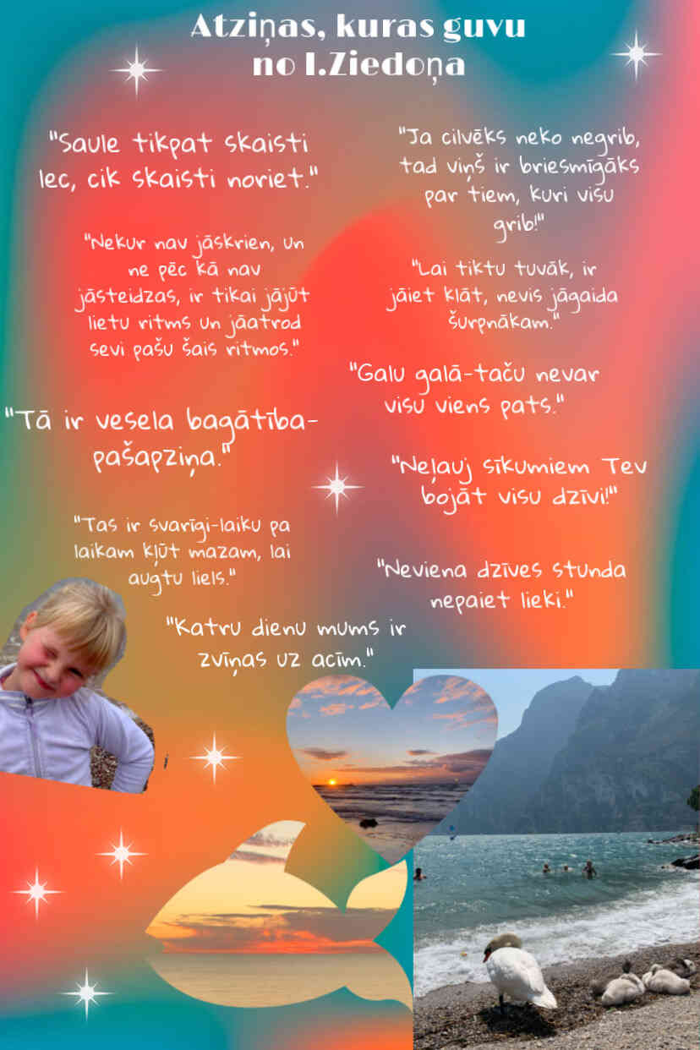
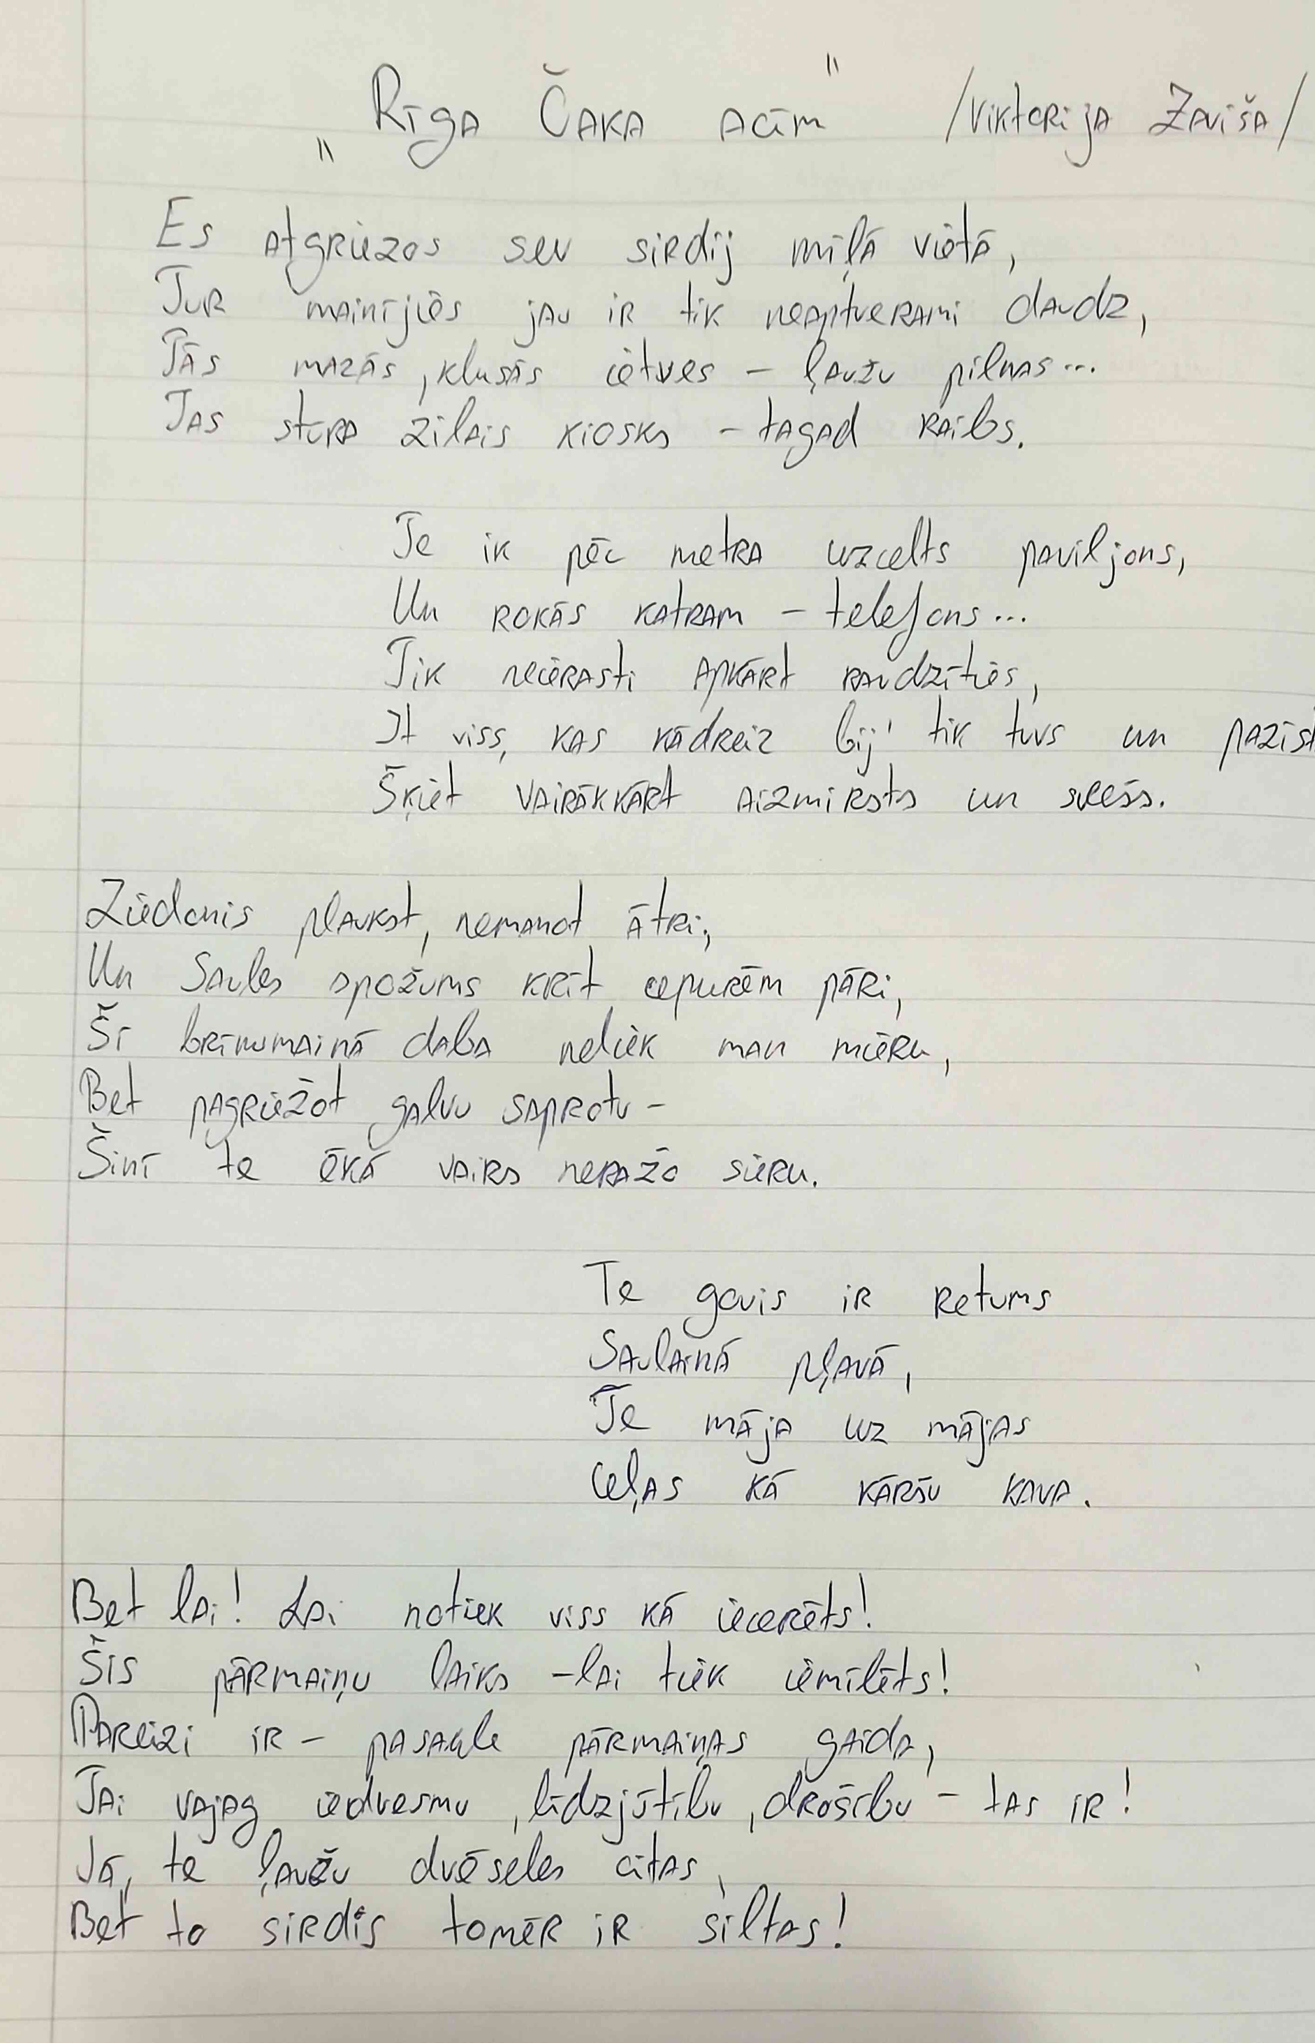

Slide 49
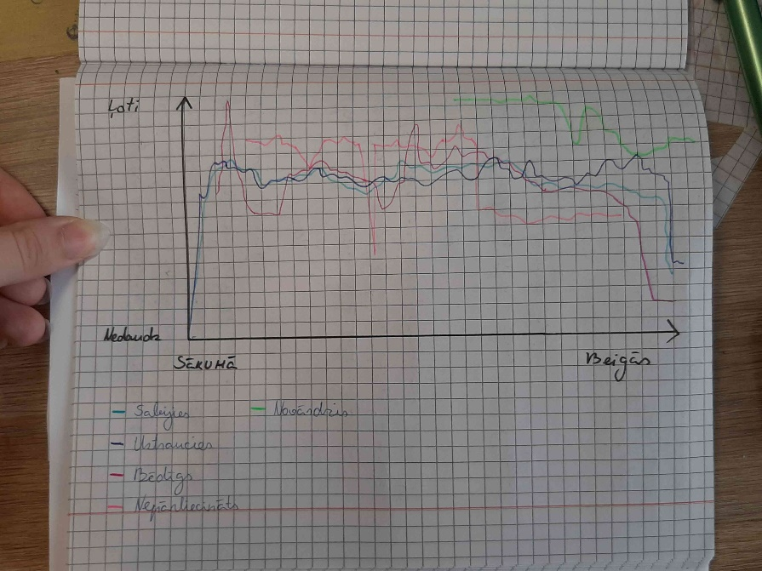
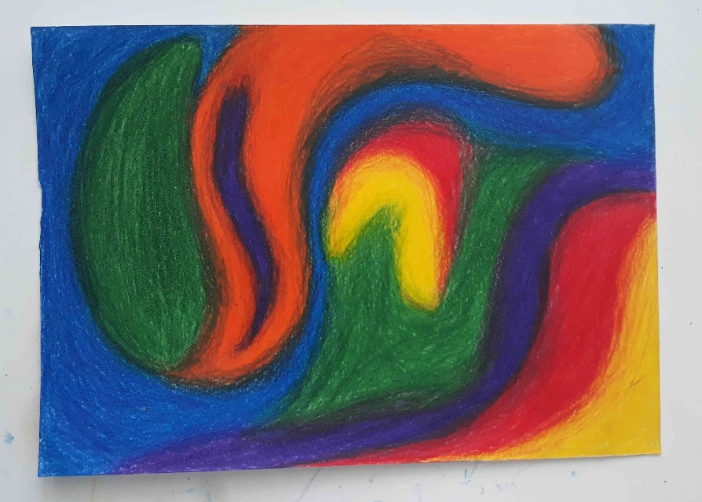
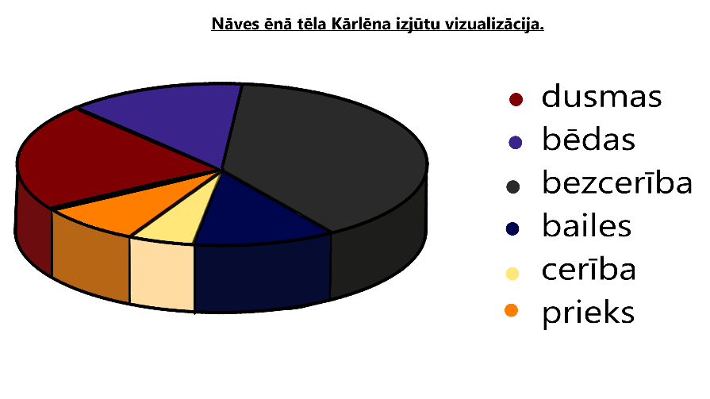
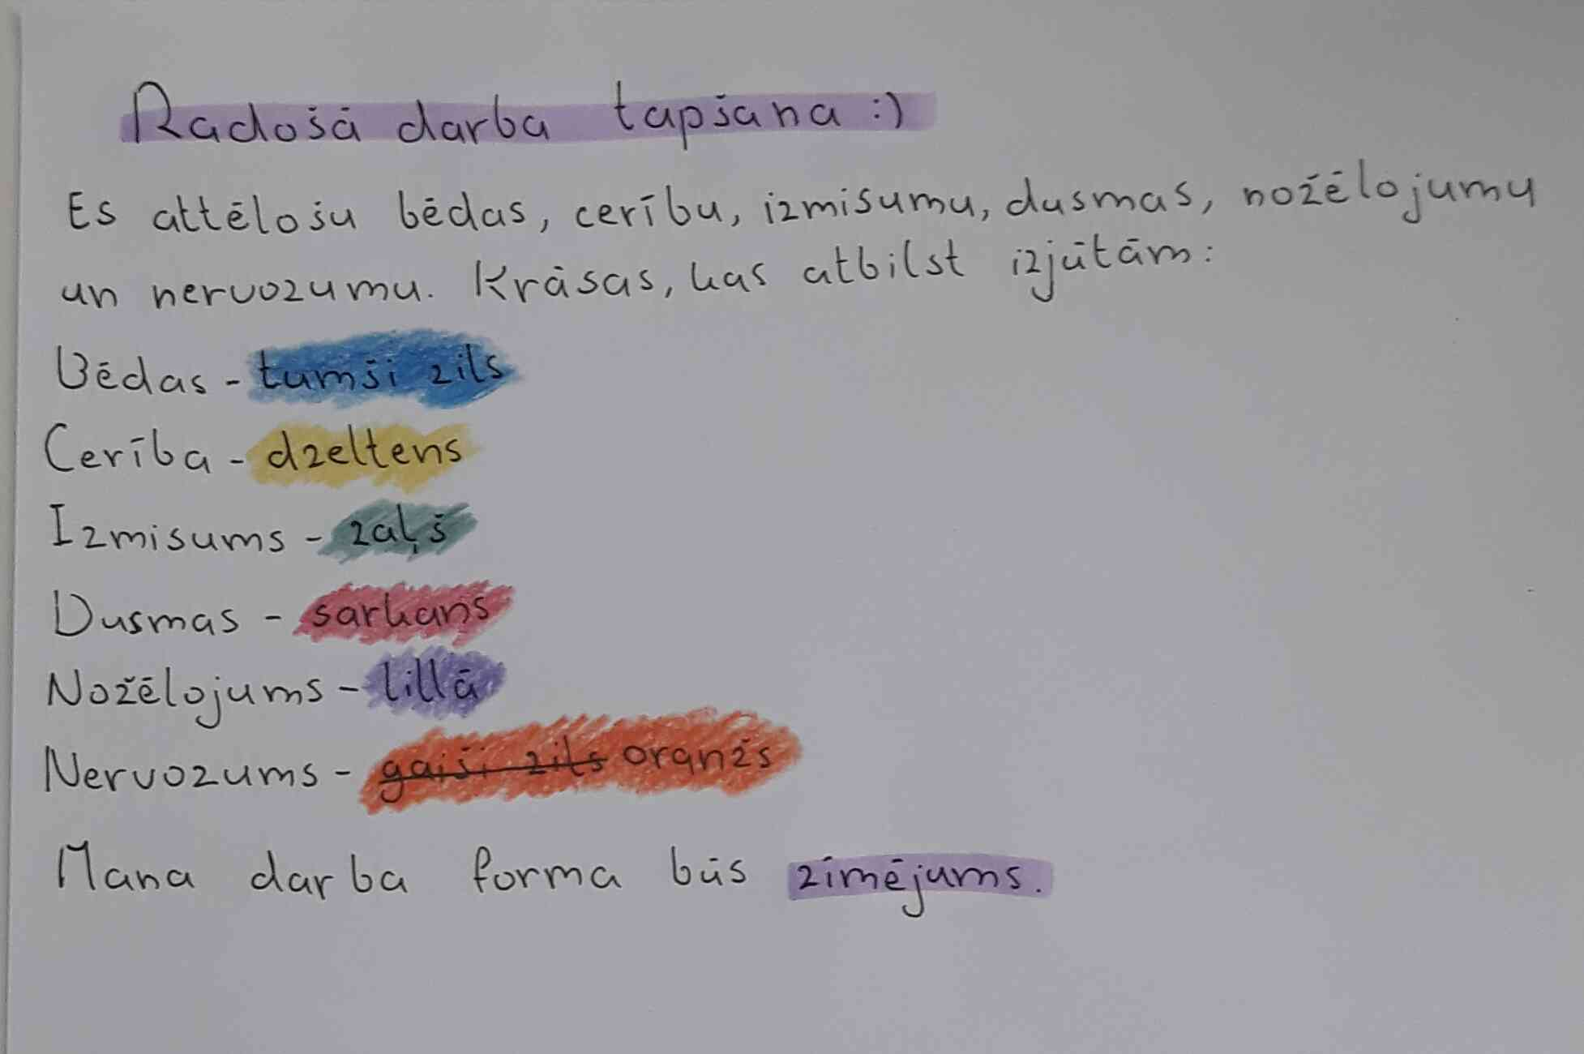
Kārlēna izjūtas R.Blaumaņa novelē
«Nāves ēnā»

Slide 50
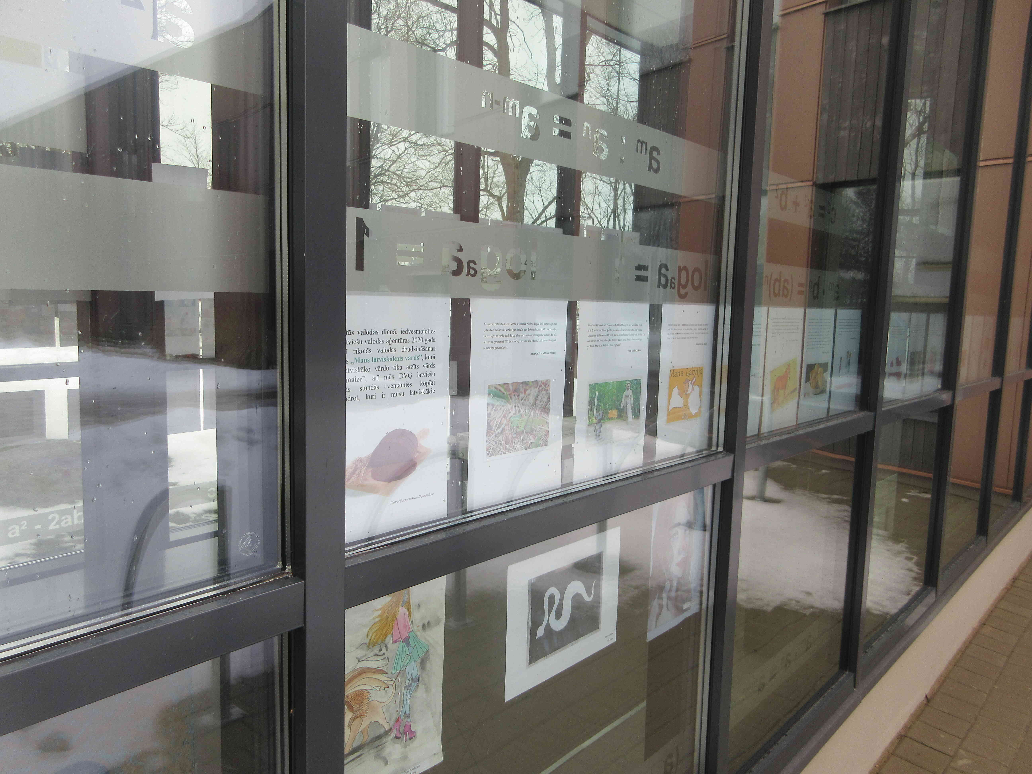
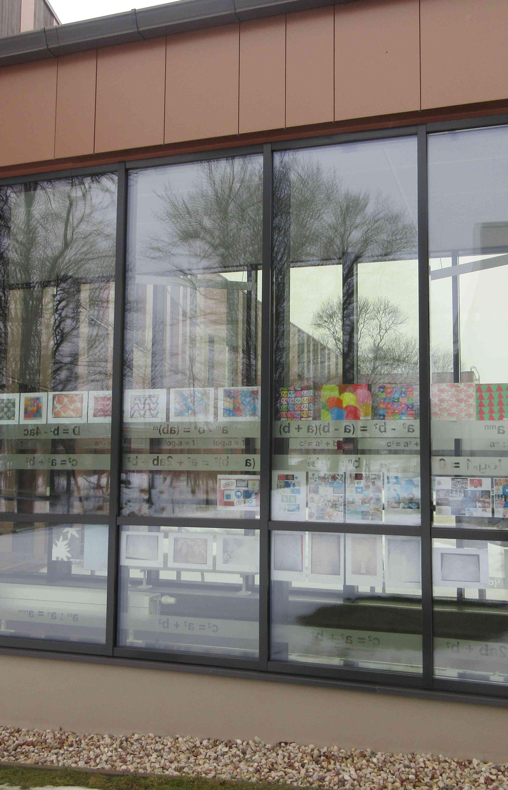
Mans latviskākais vārds

Slide 51
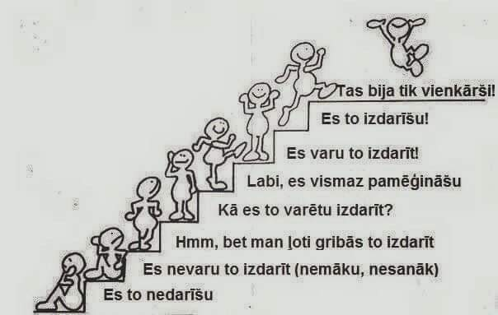
Ceļā uz panākumiem.

Slide 52


Paldies par uzmanību!

